Slide 1
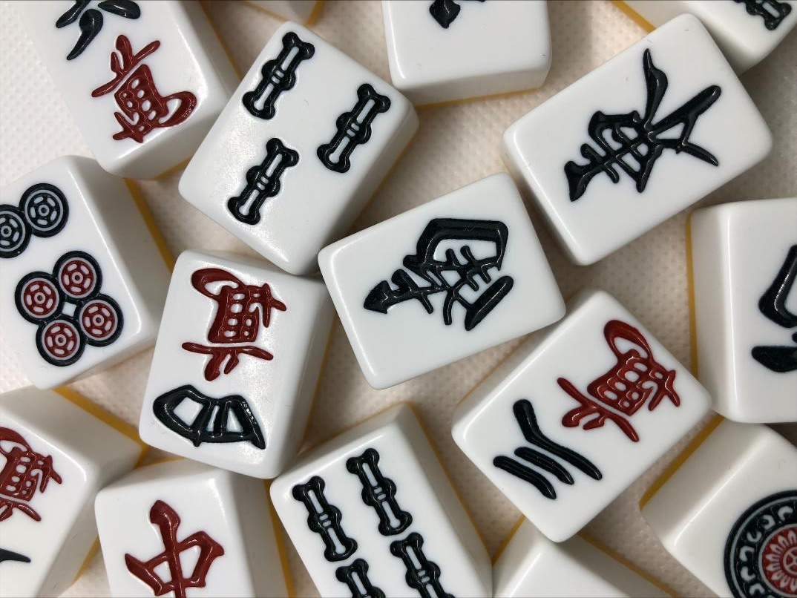
ДОРЫ
И
ОБЪЯВЛЕНИЯ
ЗАНЯТИЕ 2

Slide 2

О СЕГОДНЯШНЕМ ЗАНЯТИИ
О ЧЕМ ПОГОВОРИМ…
Индикатор доры
Объявления сетов: чи, пон, кан
Правило фуритен
С ВАМИ БУДЕТ…
Имя лектора (и актуальное фото)
Инфо о лекторе
Контакты для связи
2

Slide 3
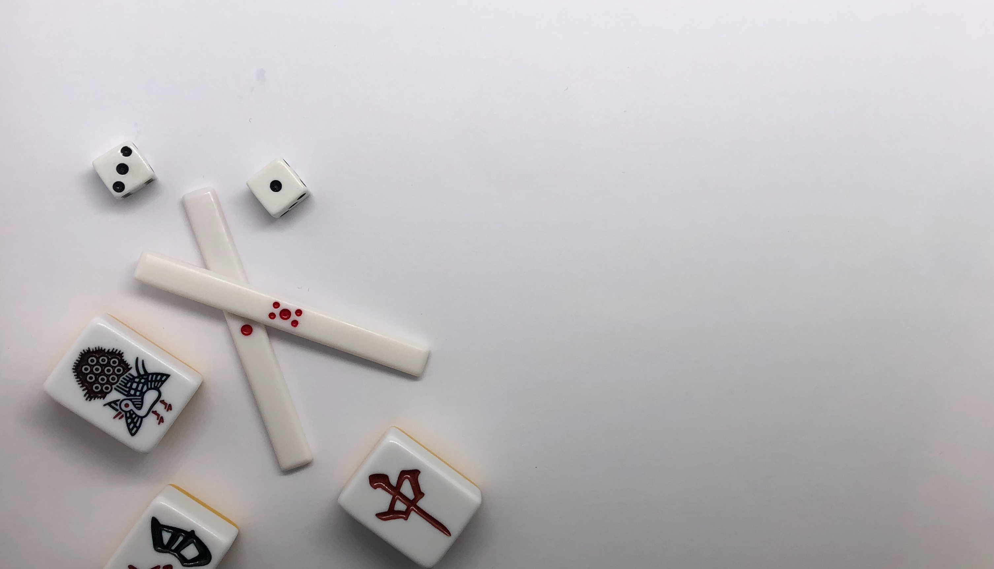
ИНДИКАТОР ДОРЫ

Slide 4
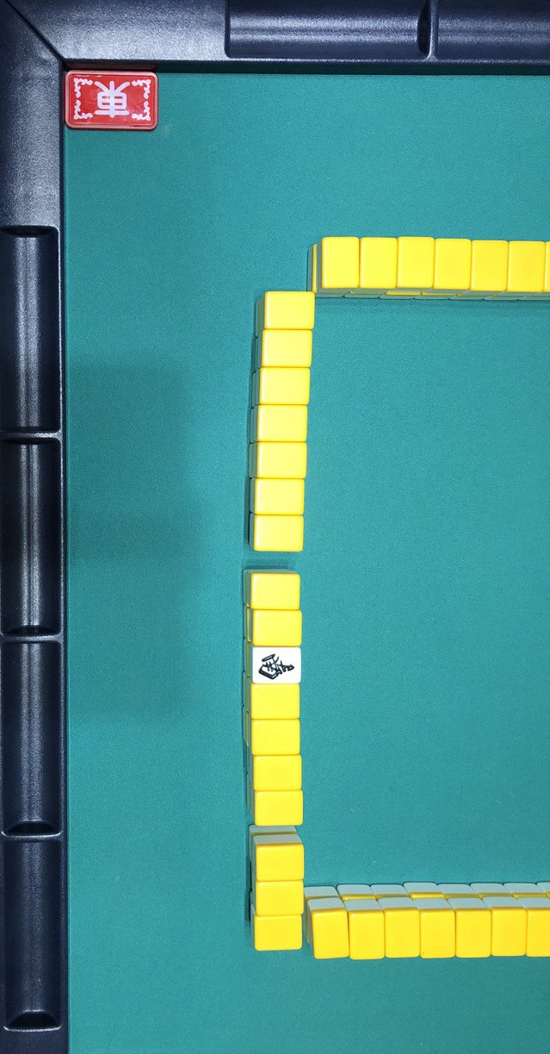
ОТКРЫТИЕ ИНДИКАТОРА ДОРЫ
На прошлом занятии мы об этом не говорили, но в ходе подготовки к раздаче производится еще одно действие.
После отделения мертвой стены третий верхний тайл в ней от начала живой стены переворачивается (как на рисунке) и становится индикатором доры.
Дора – это особый «козырной» тайл, который дает руке дополнительную стоимость. (Подробно подсчет очков будет разбираться на следующих занятиях.)
Дорой становится не сам перевернутый тайл, а следующий за ним в той же масти или, если перевернут благородный тайл, то следующий по порядку.
Если открывается девятка, то дорой становится единица той же масти.

Slide 5
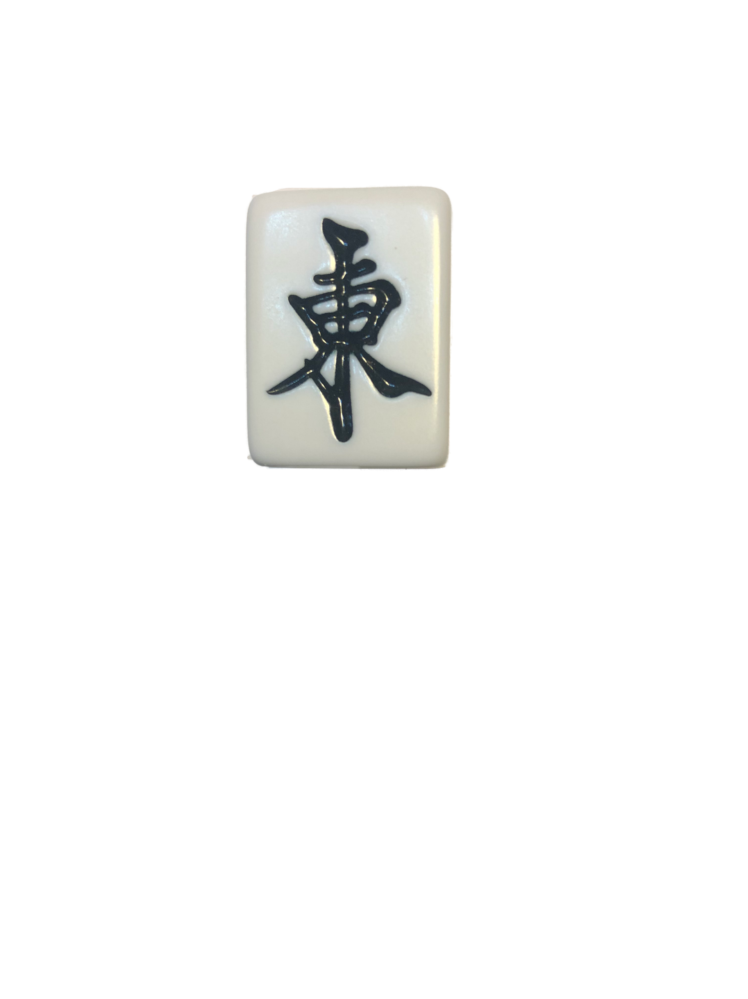
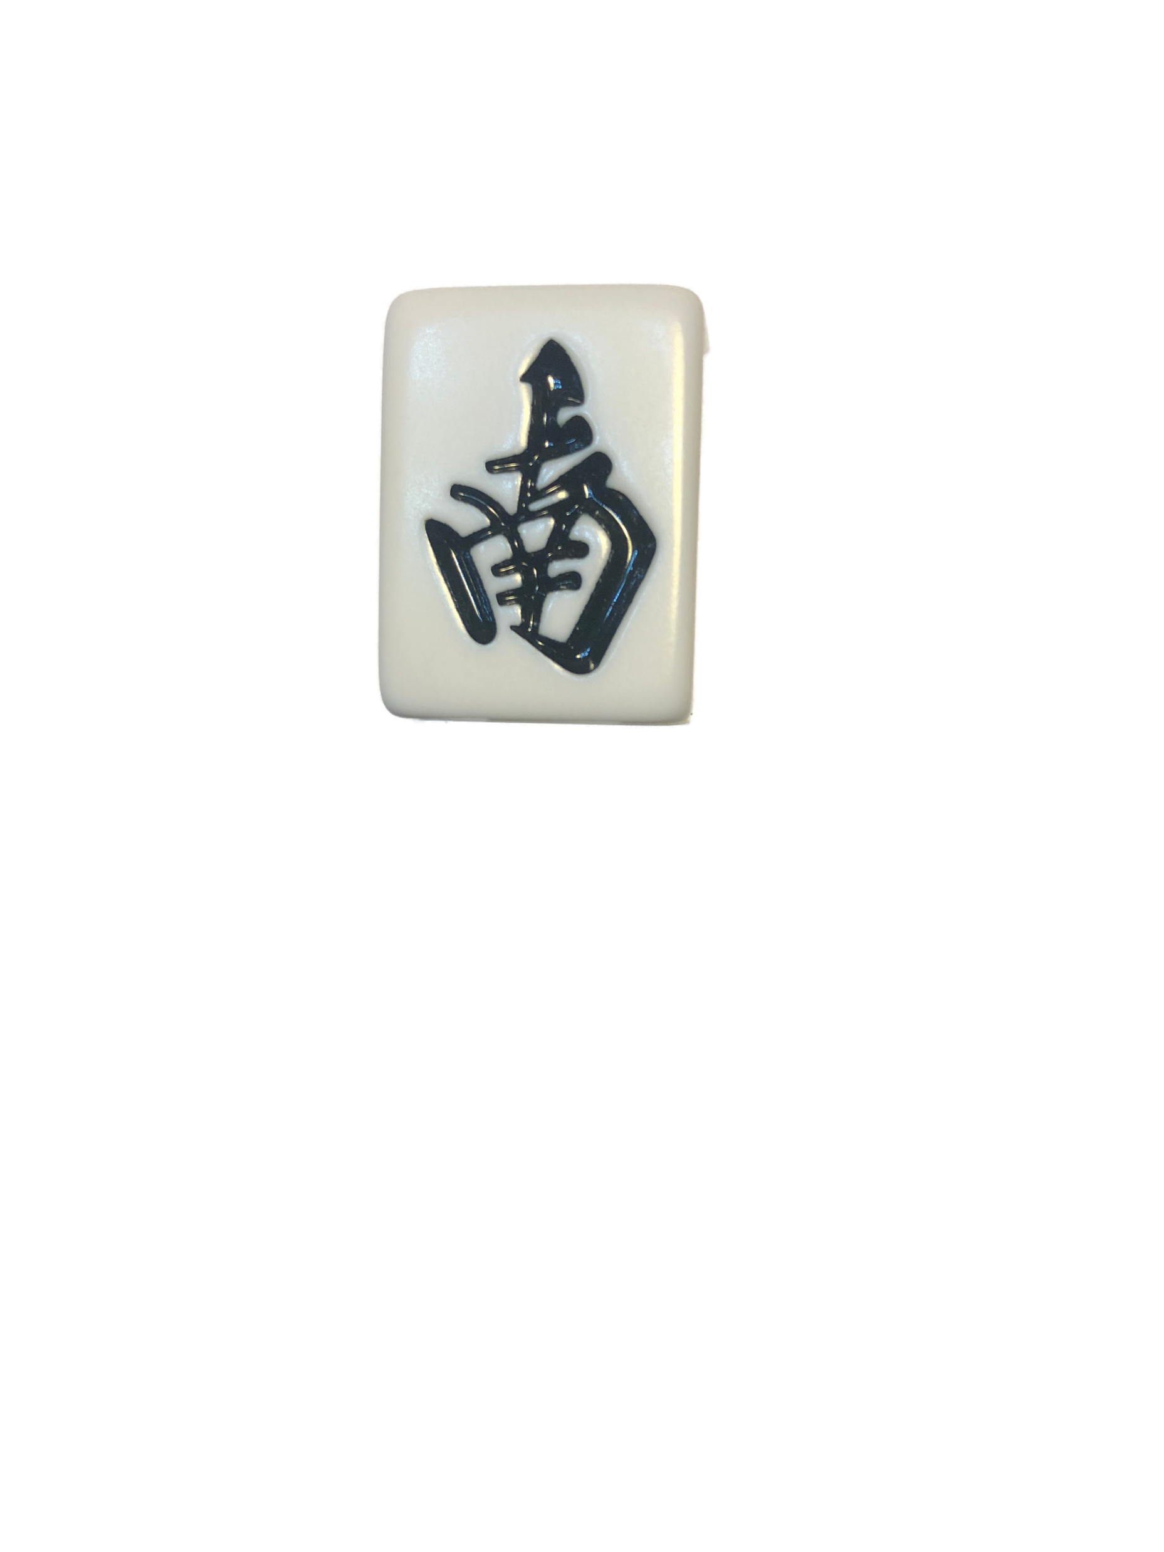
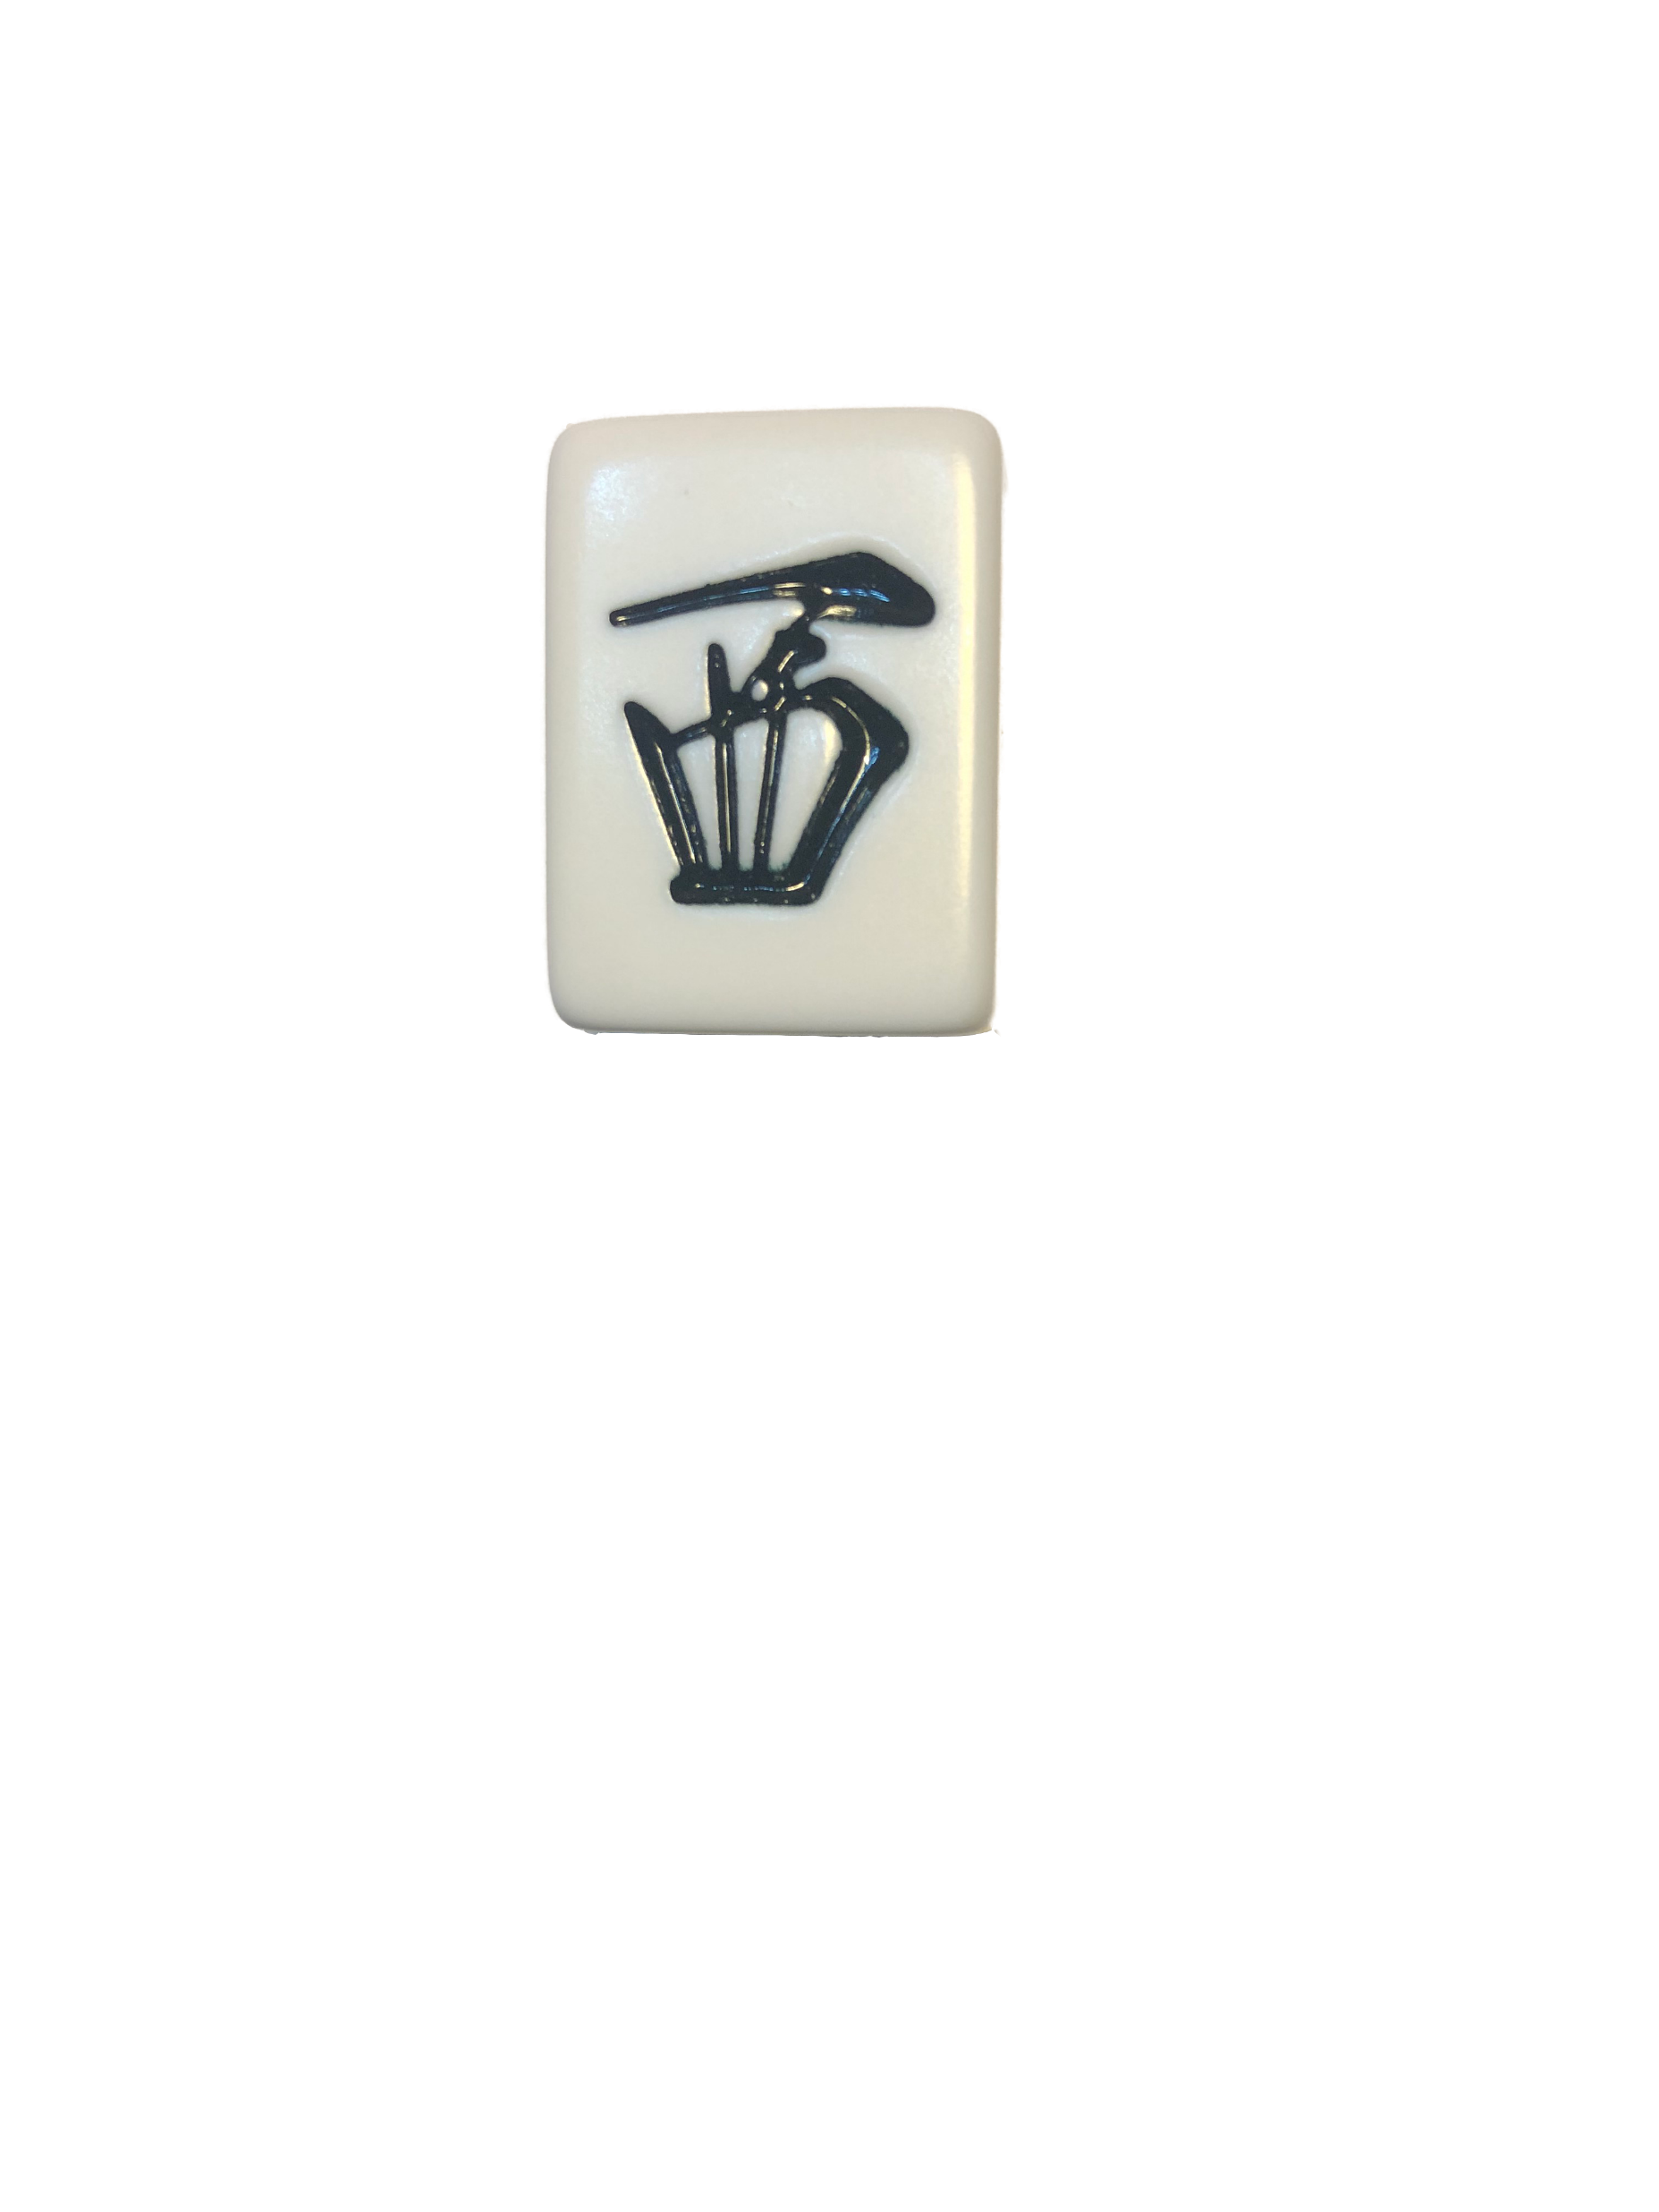
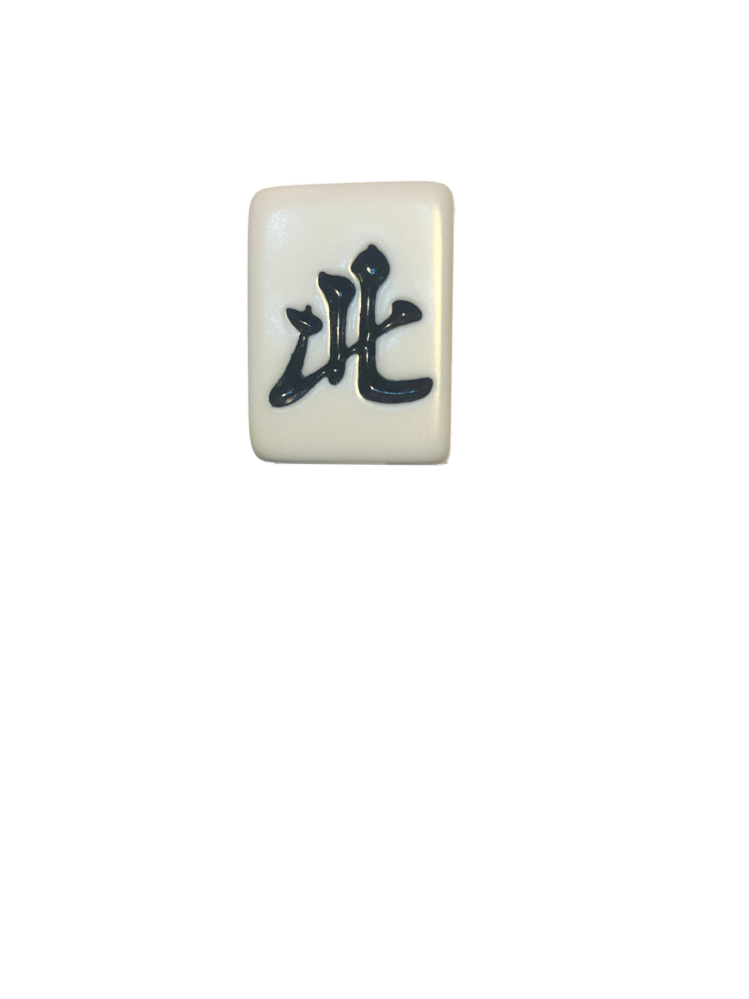
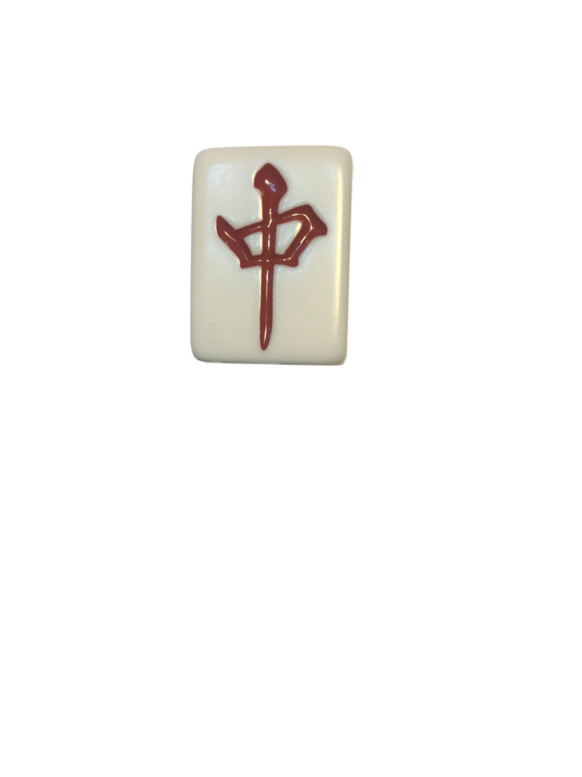
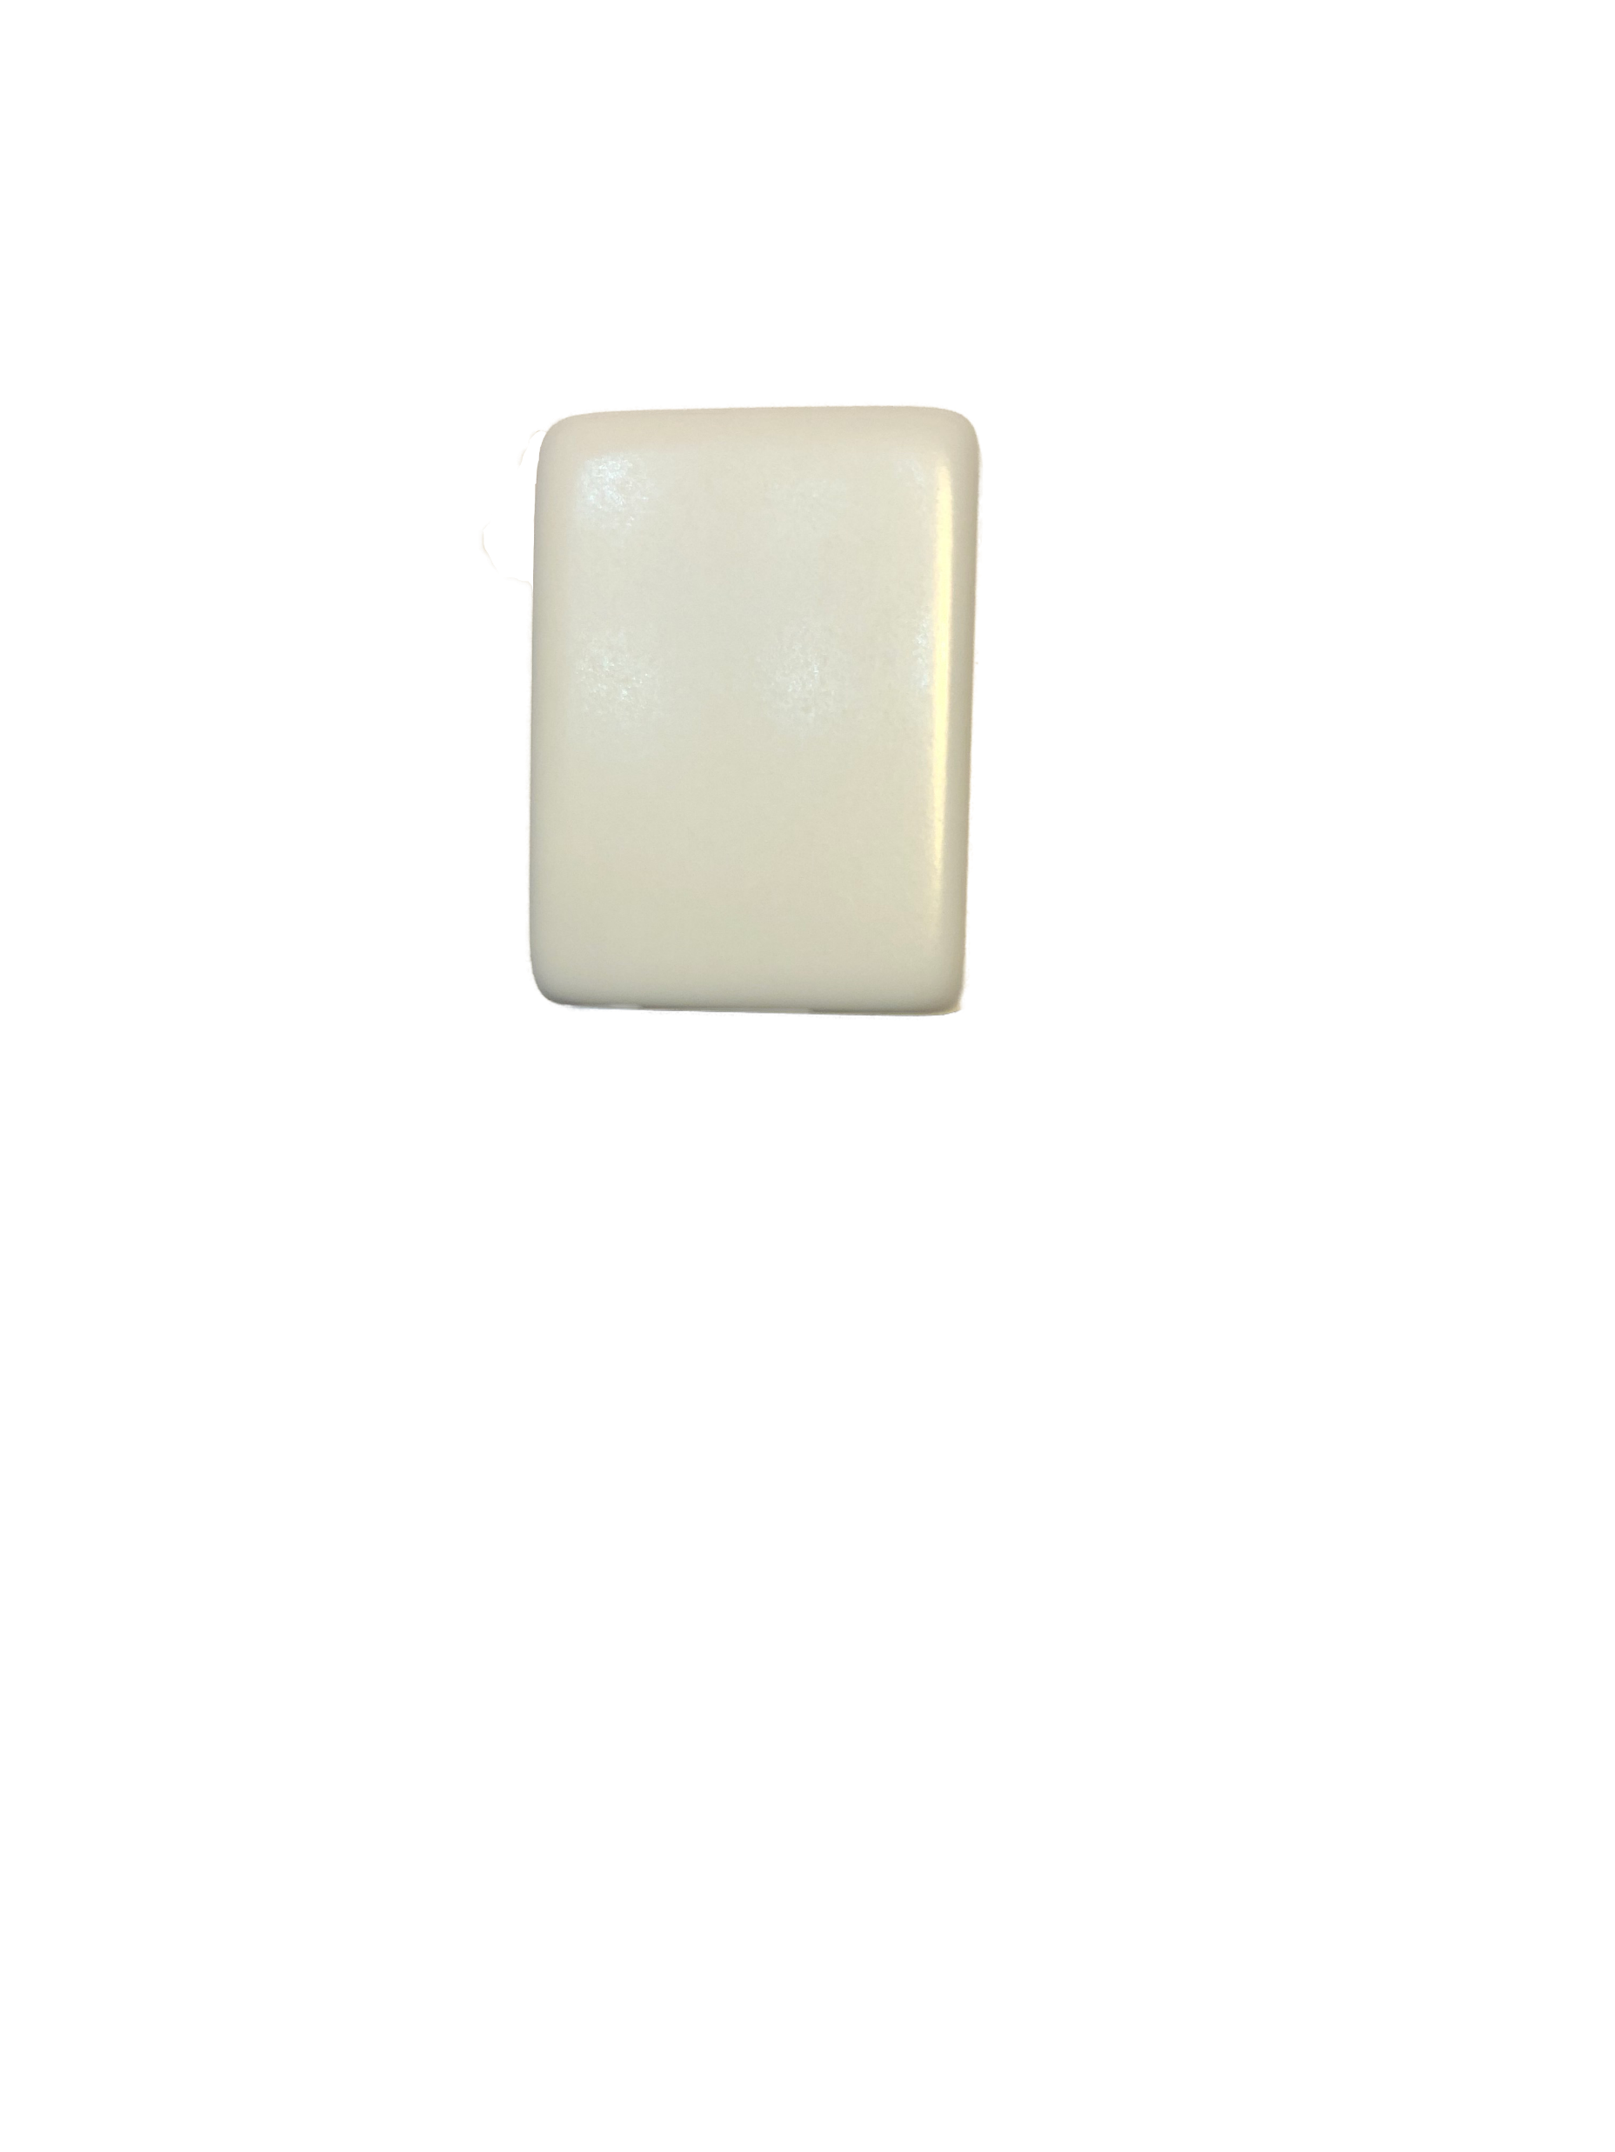
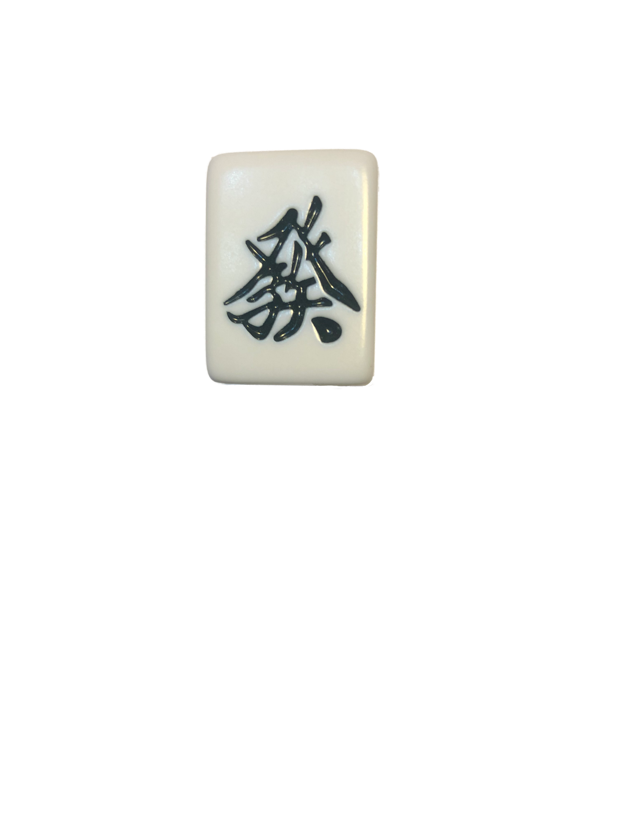
ДОРЫ ДЛЯ БЛАГОРОДНЫХ ТАЙЛОВ
Для ветров:
При открытии Восточного ветра дорой становится Южный
При открытии Южного – Западный
При открытии Западного – Северный
При открытии Северного – Восточный
Восточный Южный Западный Северный
Для драконов:
При открытии Красного дракона дорой становится Белый
При открытии Белого – Зеленый
При открытии Зеленого – Красный
Красный Белый Зеленый

Slide 6
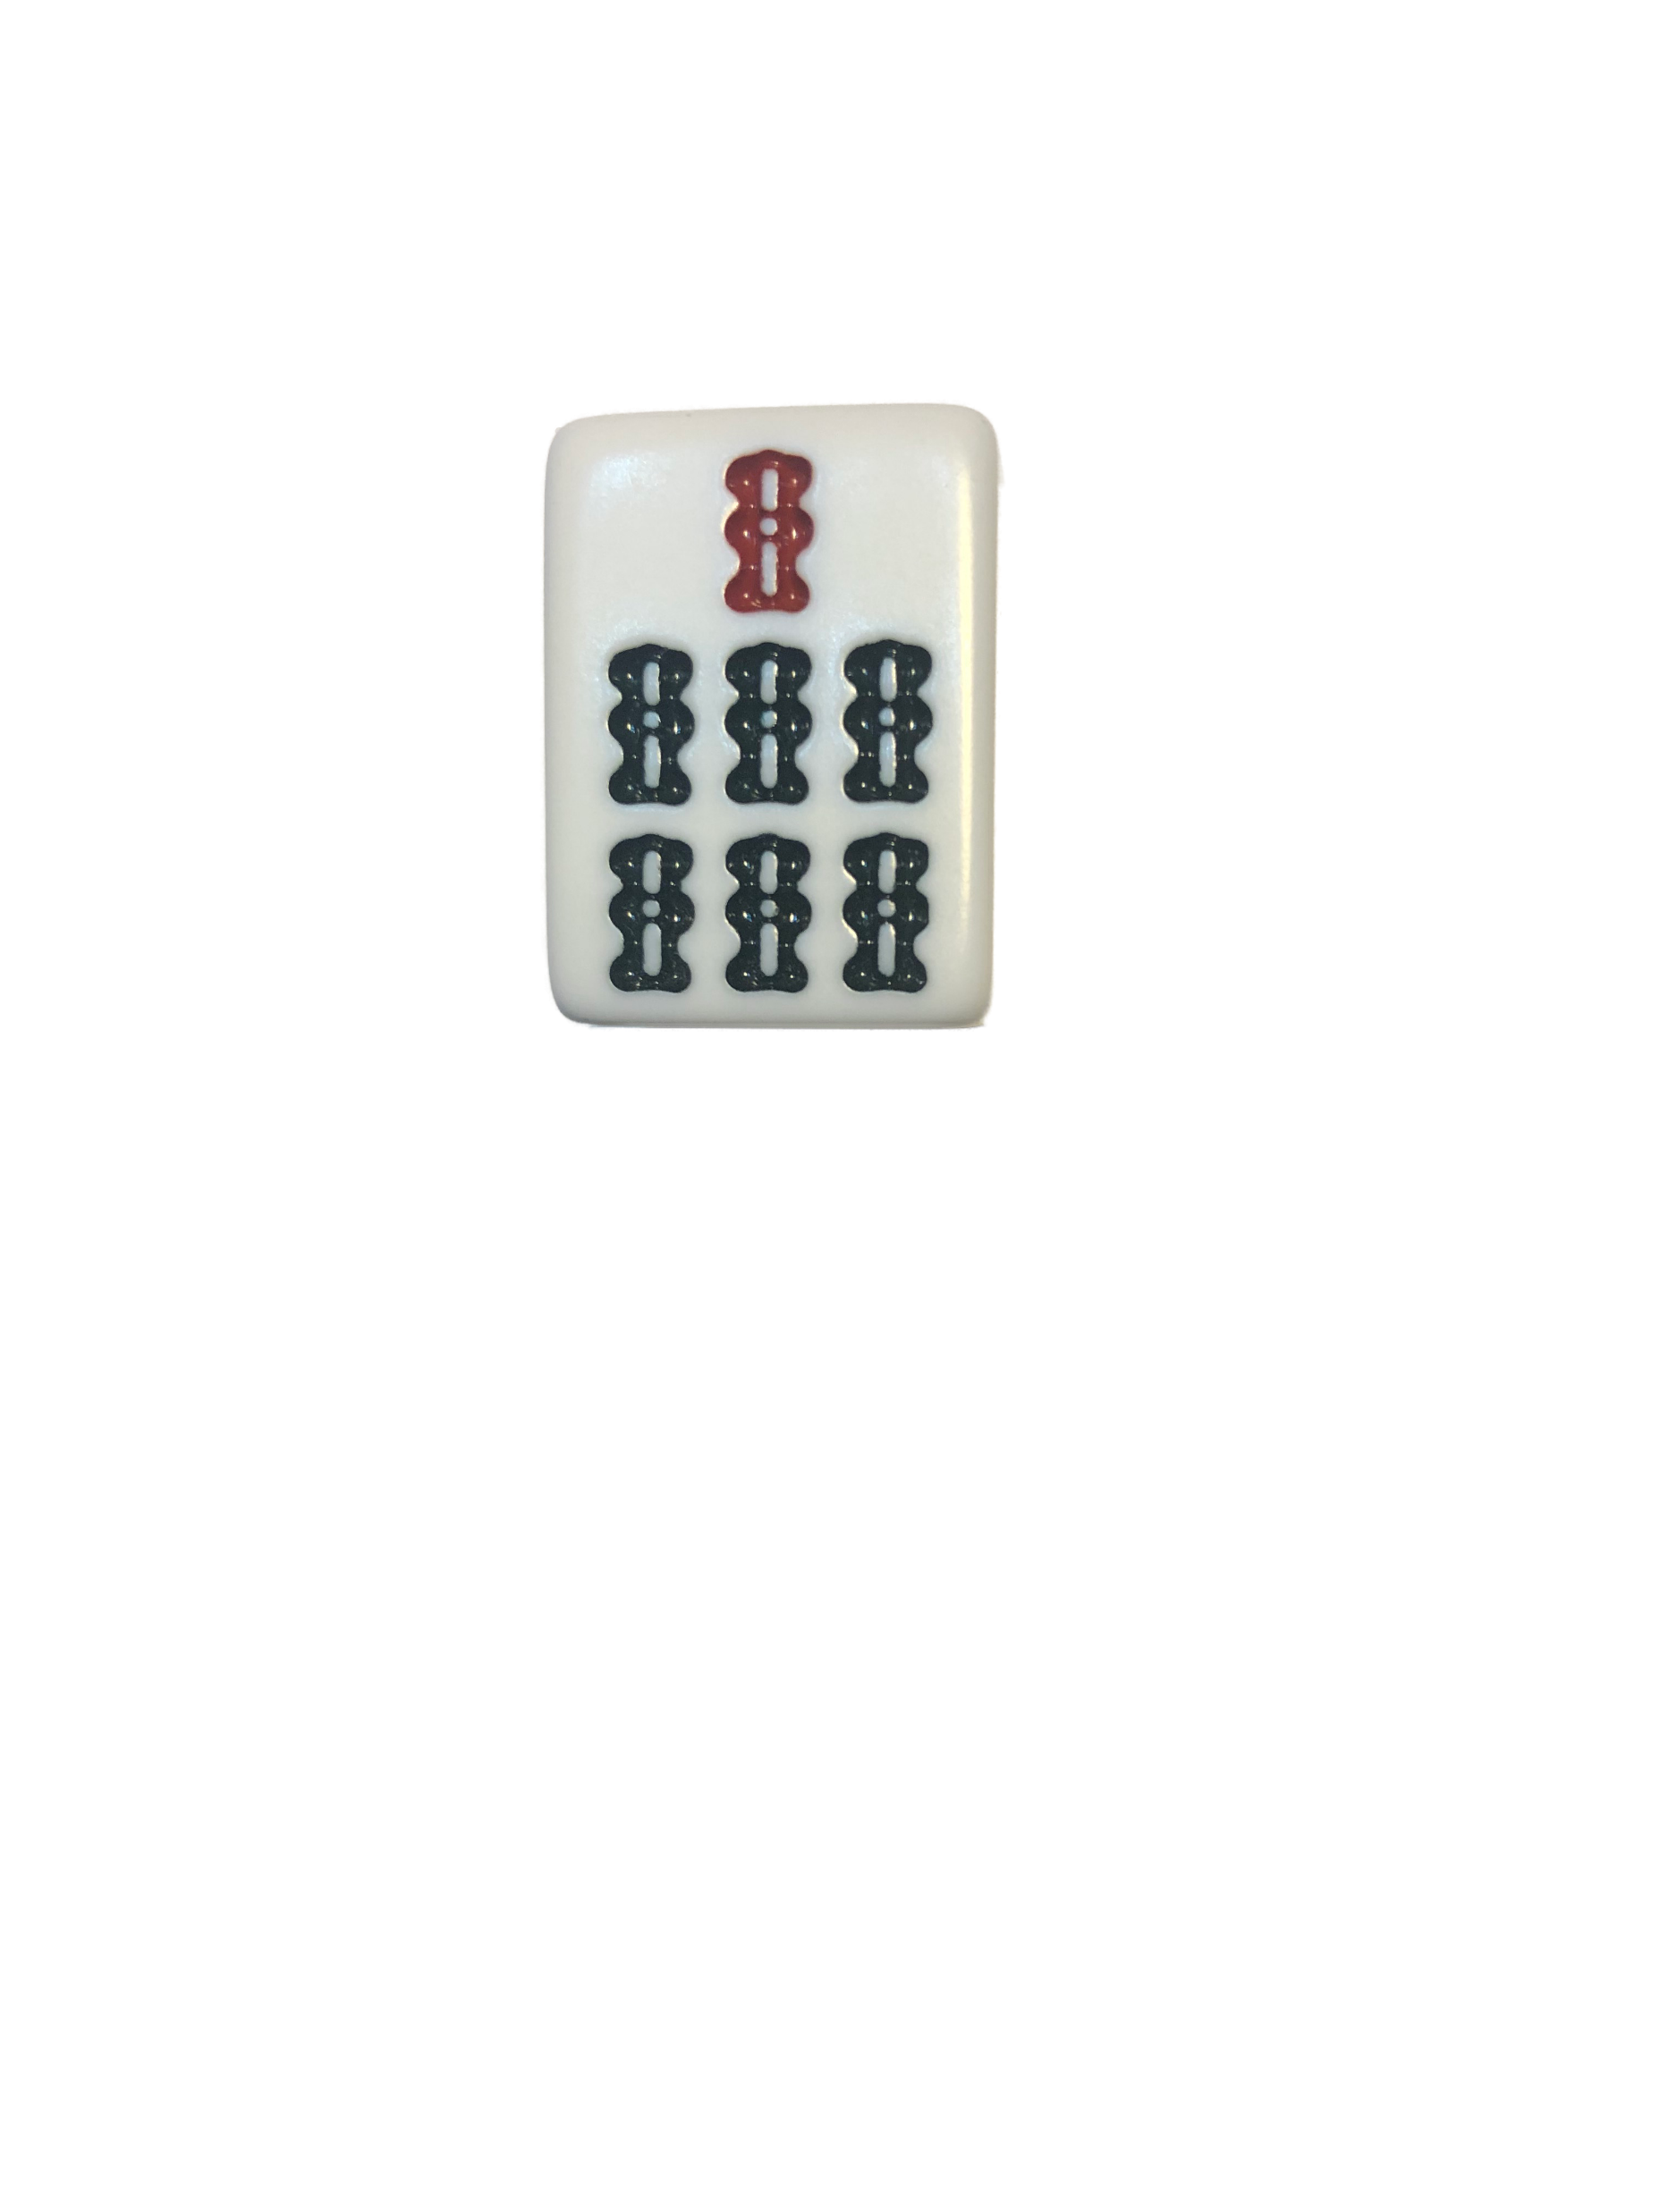
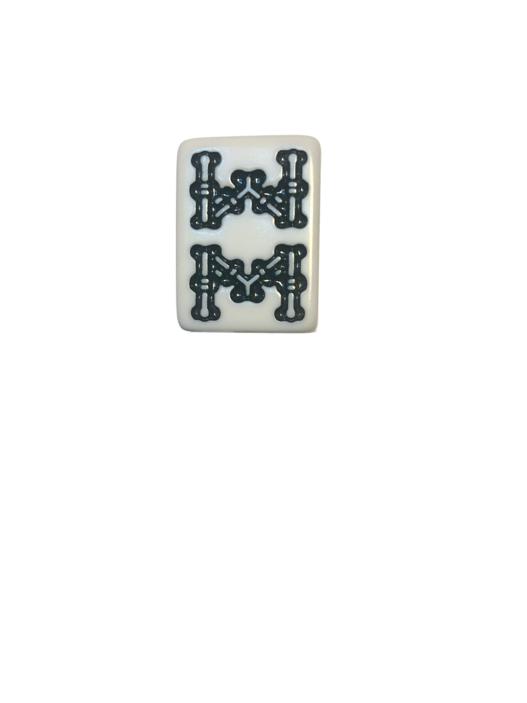
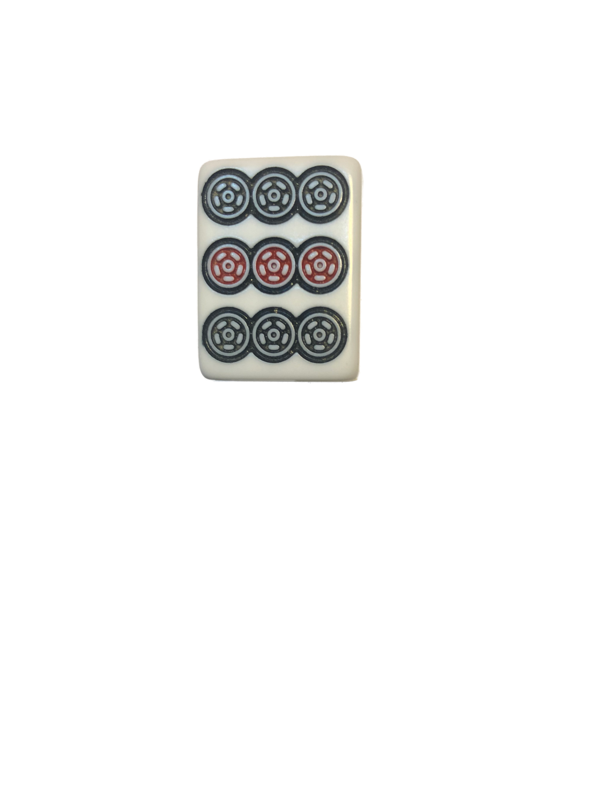
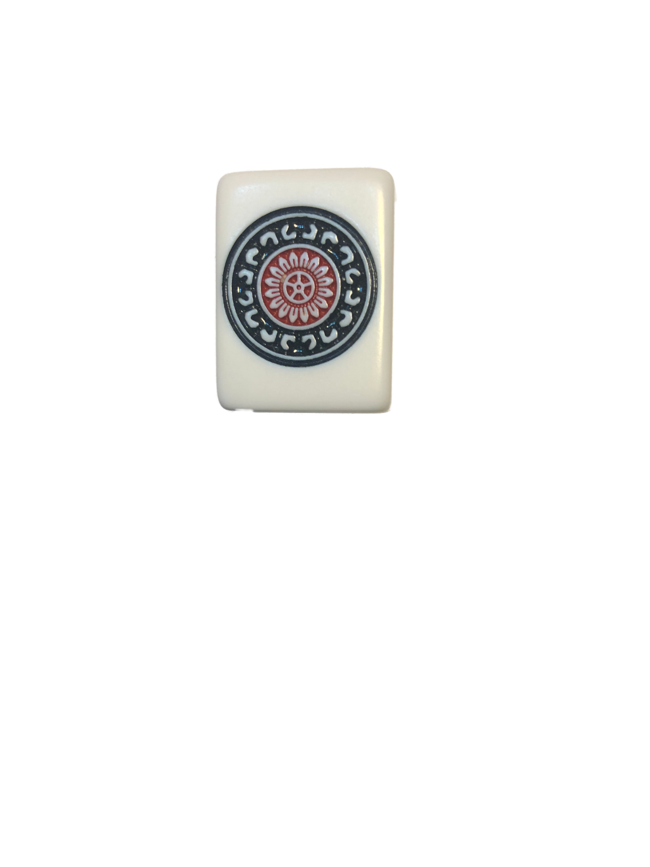


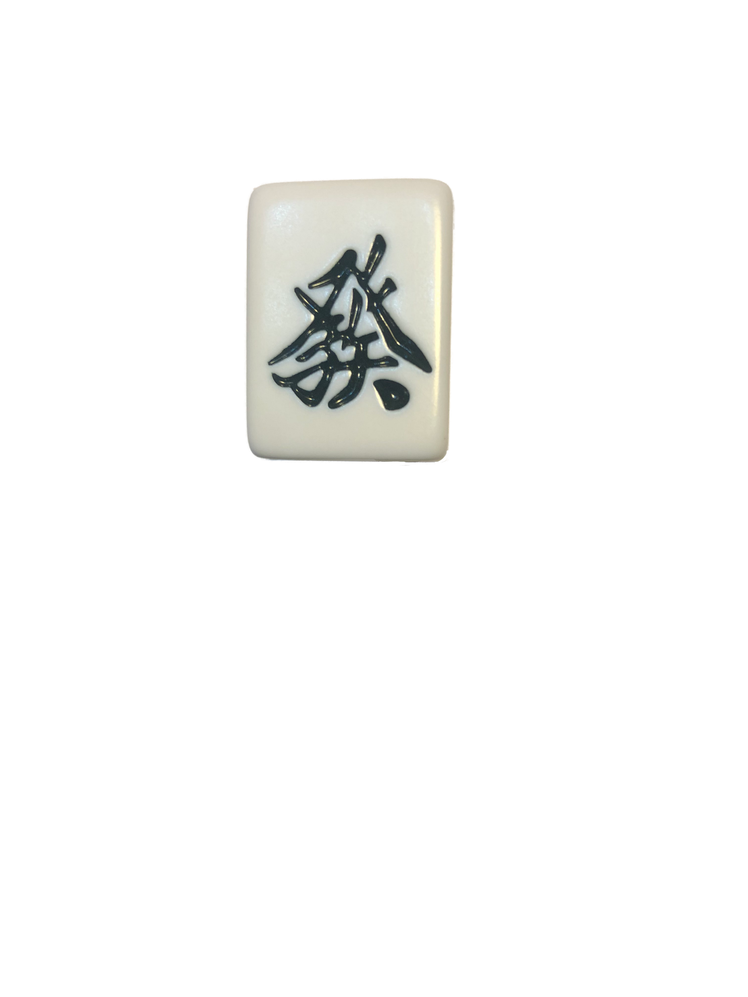

ОПРЕДЕЛЕНИЕ ДОРЫ: ИНТЕРАКТИВ
Открытый тайл Дора
?
?
ПОПРОБУЕМ!
?
?

Slide 7
ОБЪЯВЛЕНИЯ СЕТОВ

Slide 8
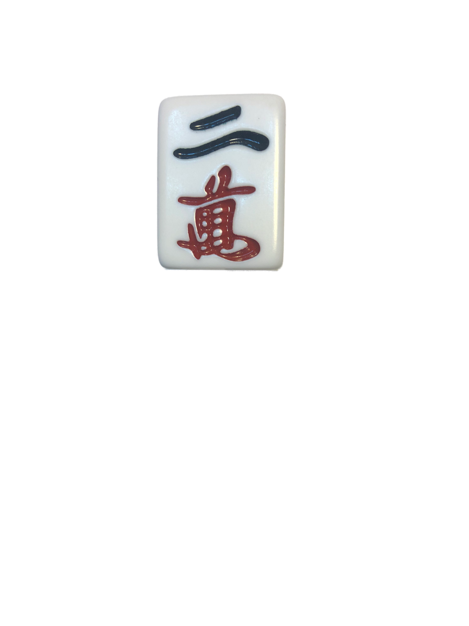
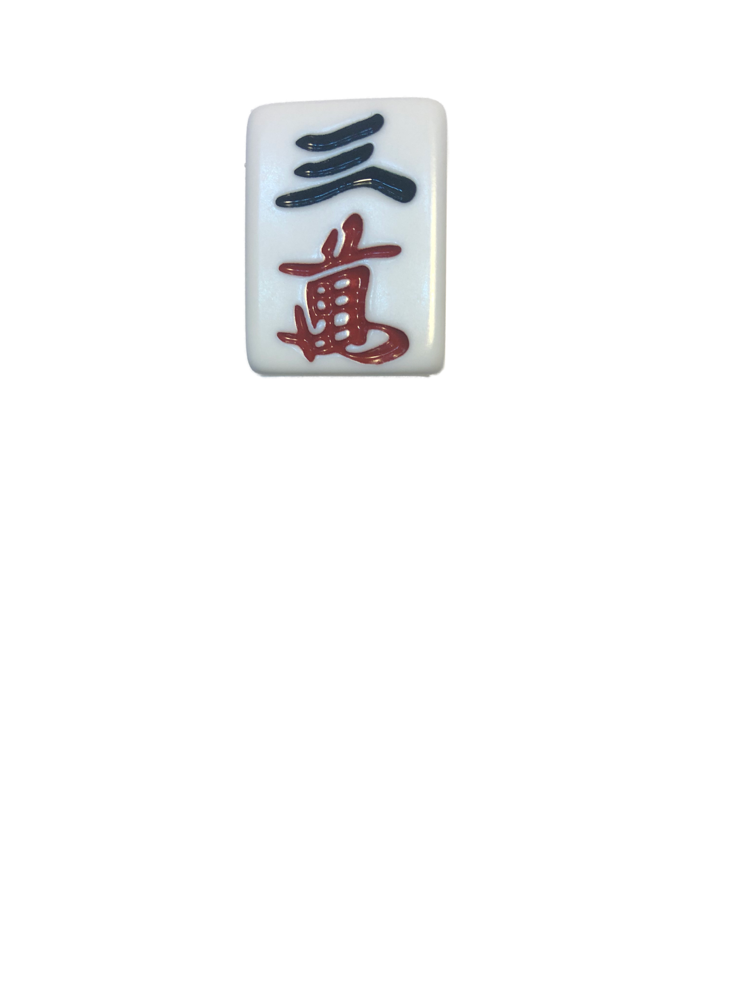
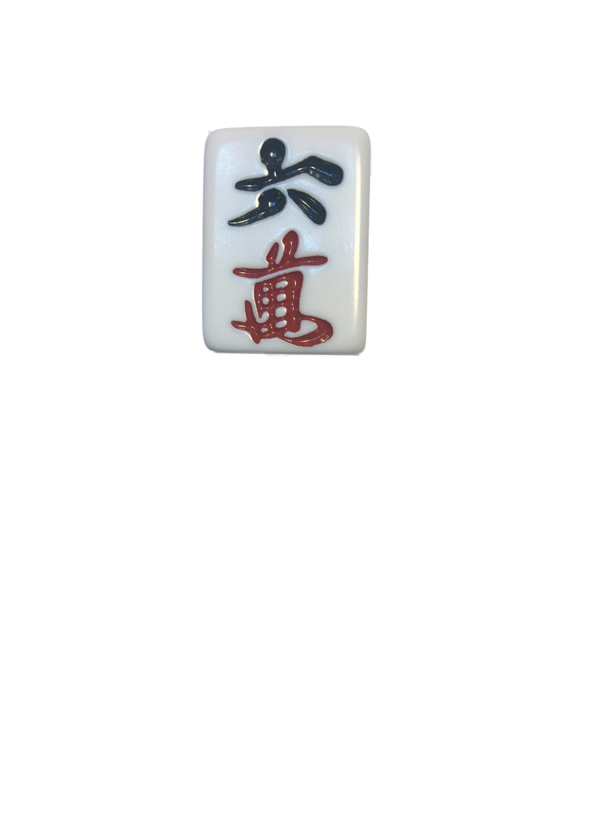
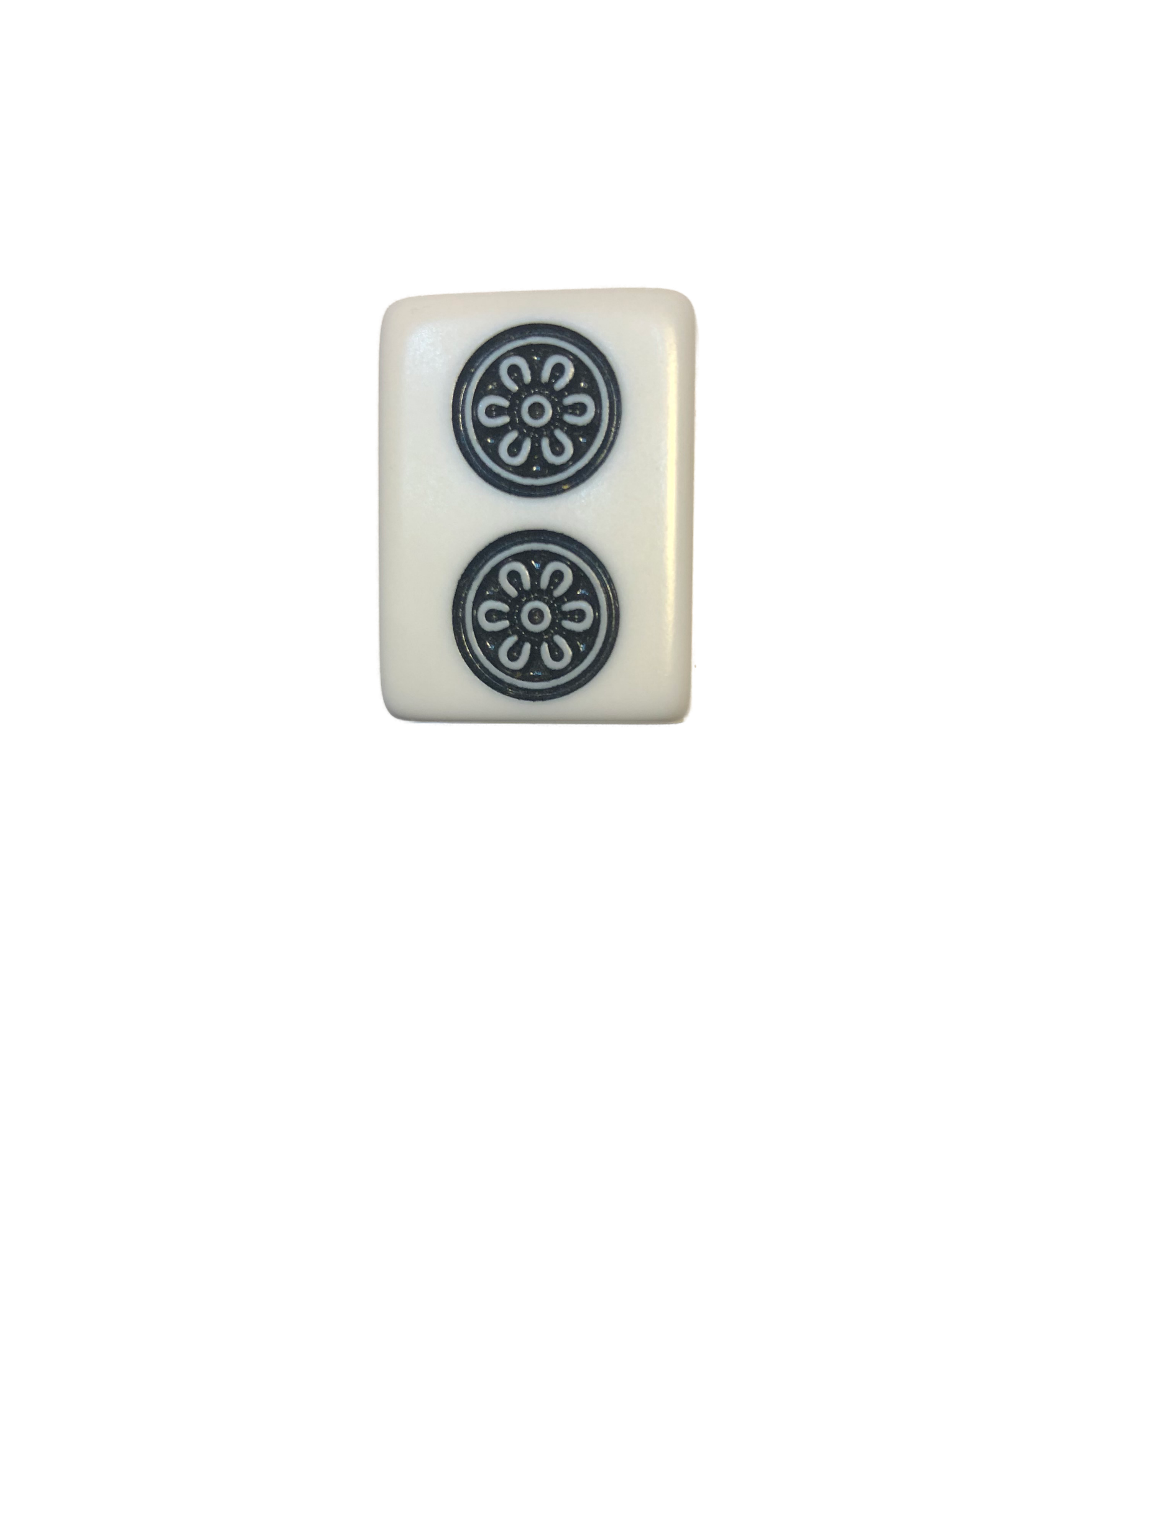
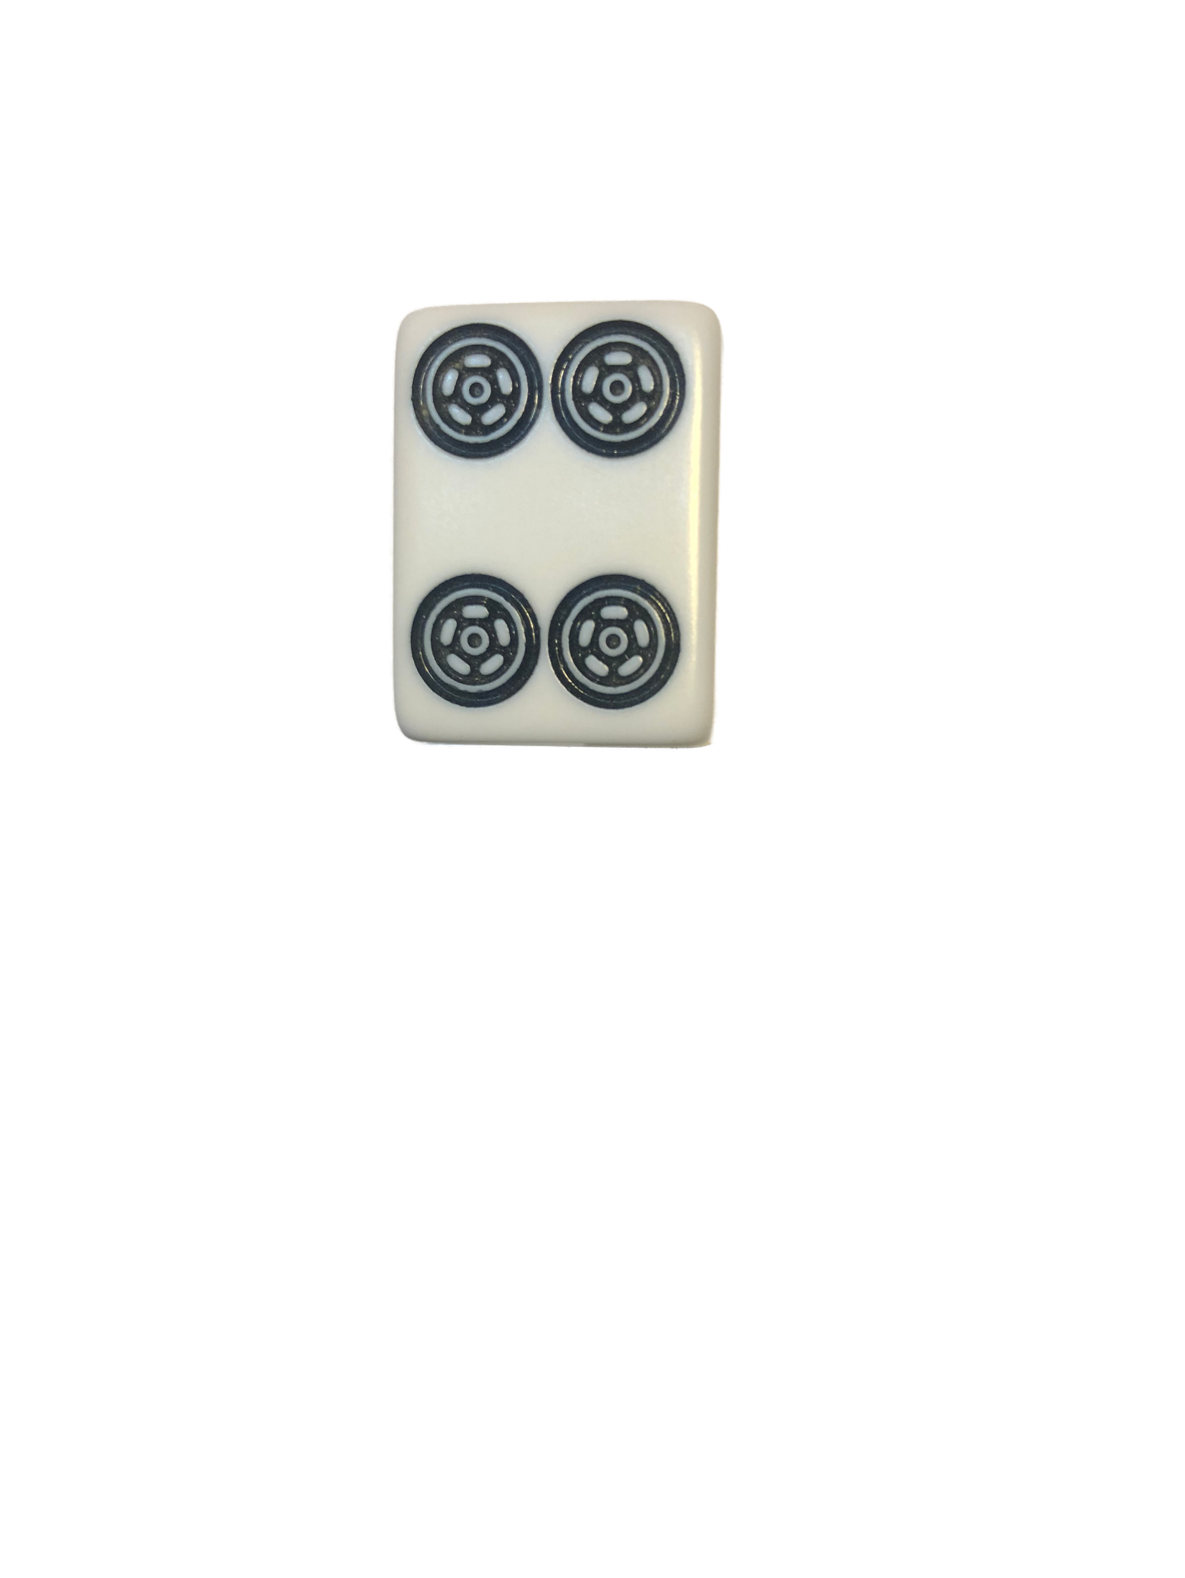
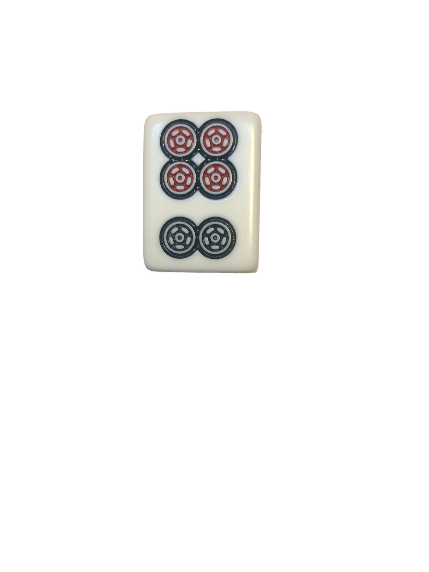
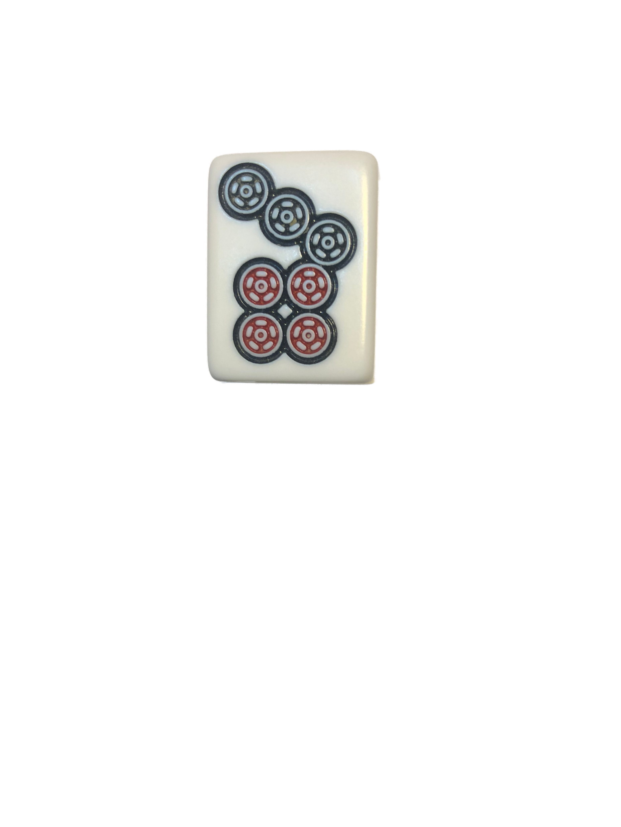
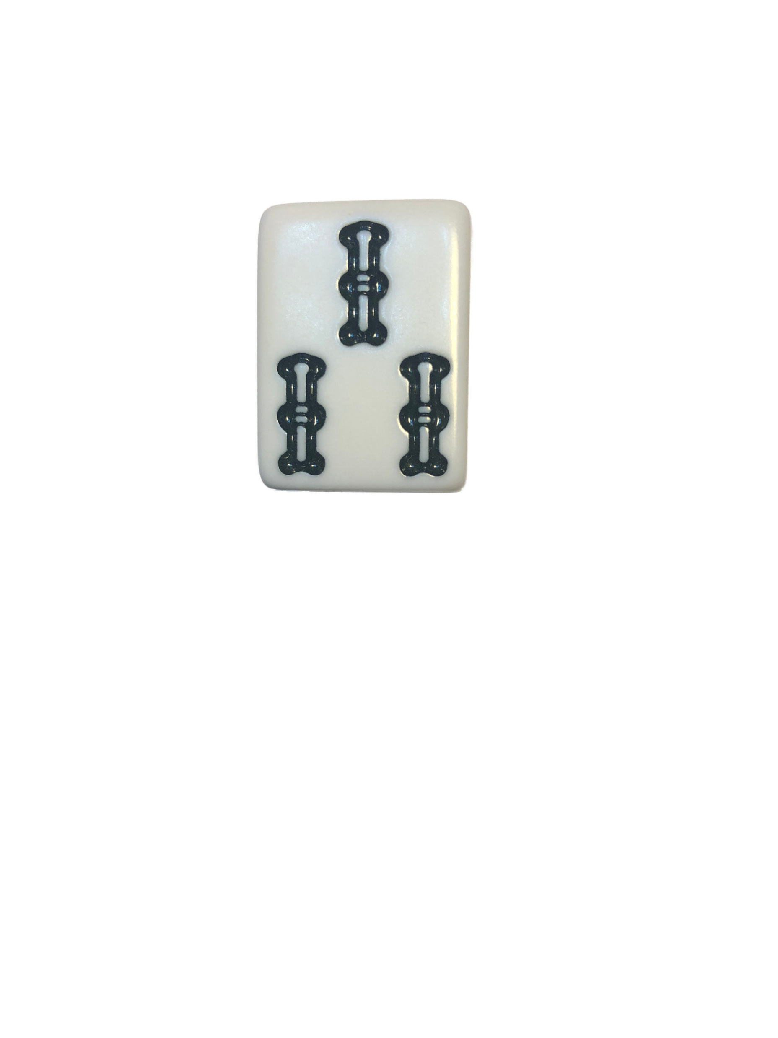
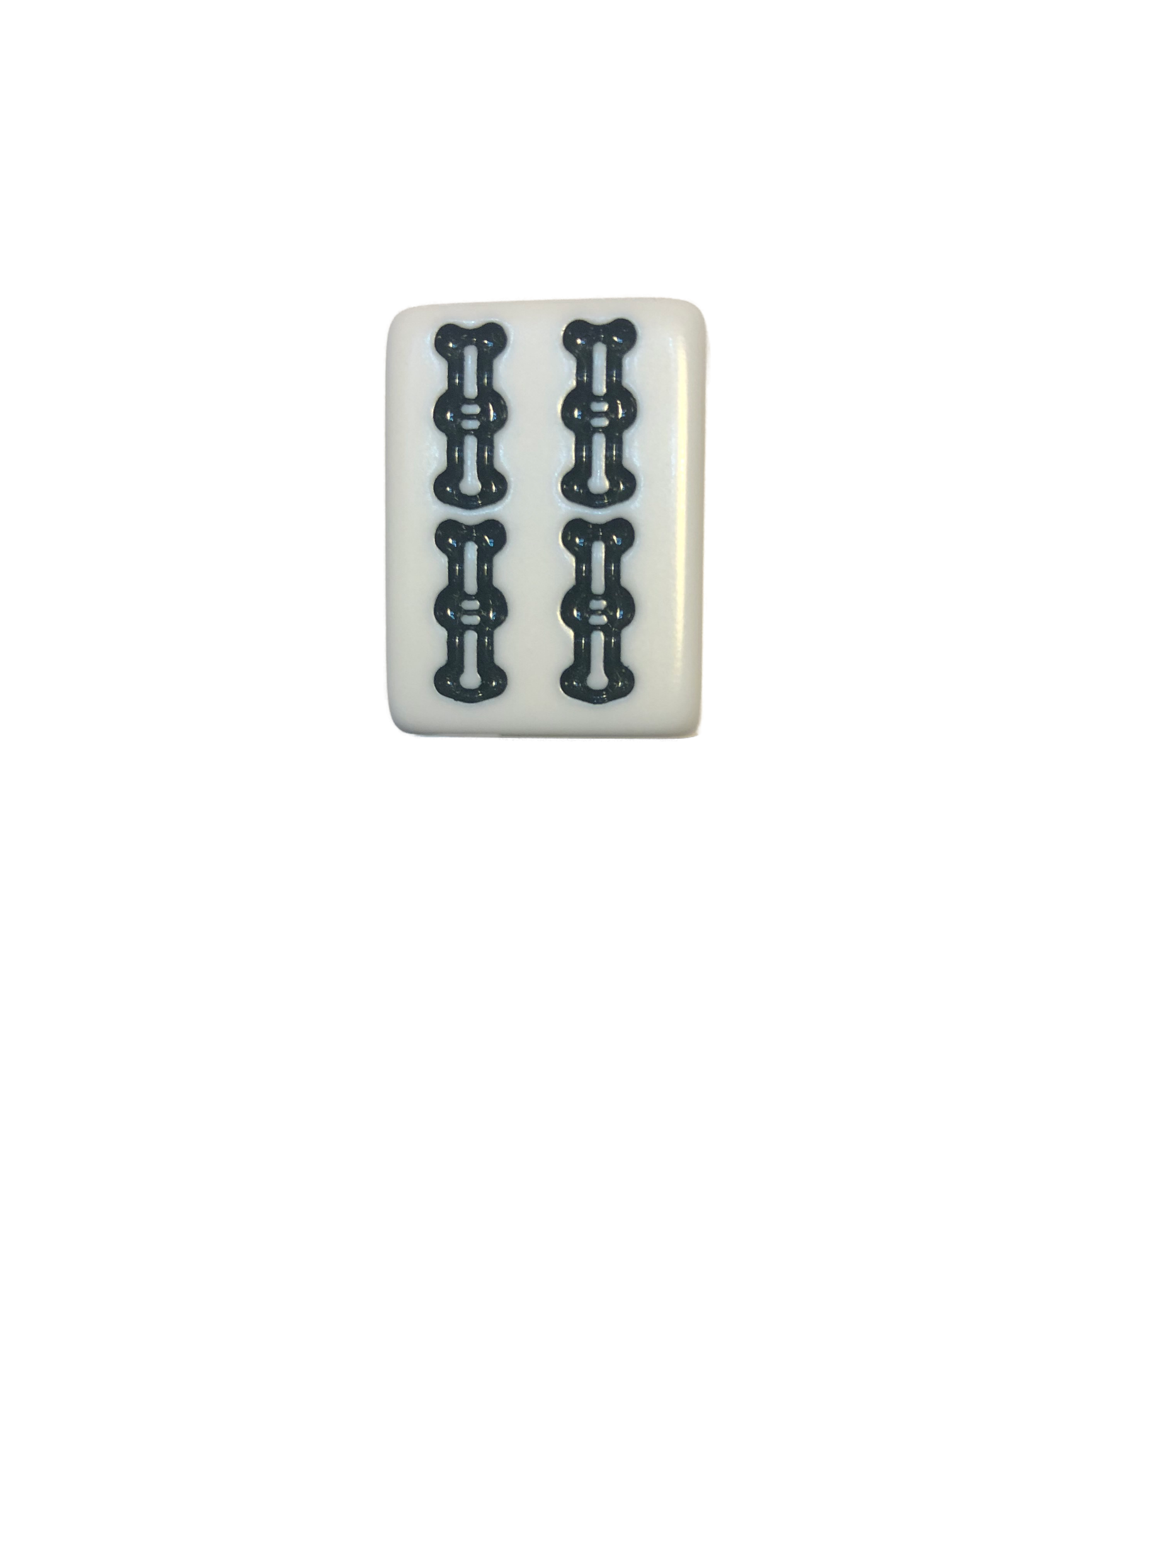
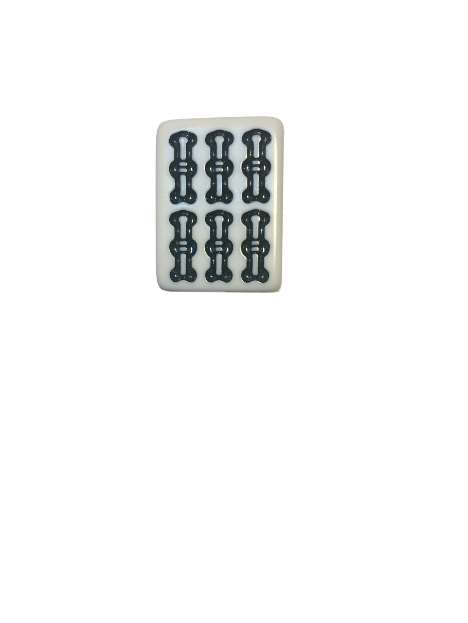

ОБЪЯВЛЕНИЯ СЕТОВ
1
Можно с другого игрока взять 2 со или 5 со, используя 3 и 4, и получить чи 234 либо 345 со
Можно с другого игрока взять 7 пин и получить пон 777 пин
На прошлом занятии мы почти не взаимодействовали друг с другом и брали тайлы только со стены.
На самом деле правила позволяют в определенных случаях брать тайл, нужный для завершения сета, со сброса другого игрока. Это делается путем объявления сета.
Таких объявлений три – для разных типов сетов:
ЧИ – для последовательностей
ПОН – для сетов из трех одинаковых тайлов
КАН – для особых сетов из четырех одинаковых тайлов
2

Slide 9
ОБЪЯВЛЕНИЕ ЧИ
Когда у вас есть два тайла, образующие незавершенную последовательность, и игрок слева кидает третий тайл этой последовательности, вы можете взять из его дискарда этот тайл и образовать последовательность с его помощью.
Порядок действий при этом следующий:
Сказать: «Чи»
Показать два тайла вашей последовательности из руки и выложить их в правую часть стола плашмя, в открытую
Взять тайл из дискарда противника и положить его боком слева от двух выложенных тайлов
Сбросить тайл из закрытой части руки
Сеты, образованные объявлениями, выкладываются в открытую и видны всем игрокам. Кроме того, из открытой части руки больше нельзя сбрасывать тайлы.
Чи можно объявлять только с игрока слева.
Отфотографировать порядок действий

Slide 10
ОБЪЯВЛЕНИЕ ПОН
Когда у вас есть два одинаковых тайла и любой ваш противник кидает третий такой же, вы можете объявить сет из трех этих тайлов объявлением пон.
Порядок действий такой же, как и при объявлении чи:
Сказать: «Пон»
Показать два тайла вашего сета из руки и выложить их в правую часть стола плашмя, в открытую
Взять тайл из дискарда противника и положить его слева, между или справа от двух ваших тайлов, в зависимости от того, с кого из противников взят тайл
Сбросить тайл из закрытой части руки
Пон, в отличие от чи, можно объявить с любого игрока.
После сброса тайла объявившим пон ход переходит к игроку справа от него и далее против часовой стрелки. То есть объявление пон может прерывать круг.
Отфотографировать порядок действий

Slide 11
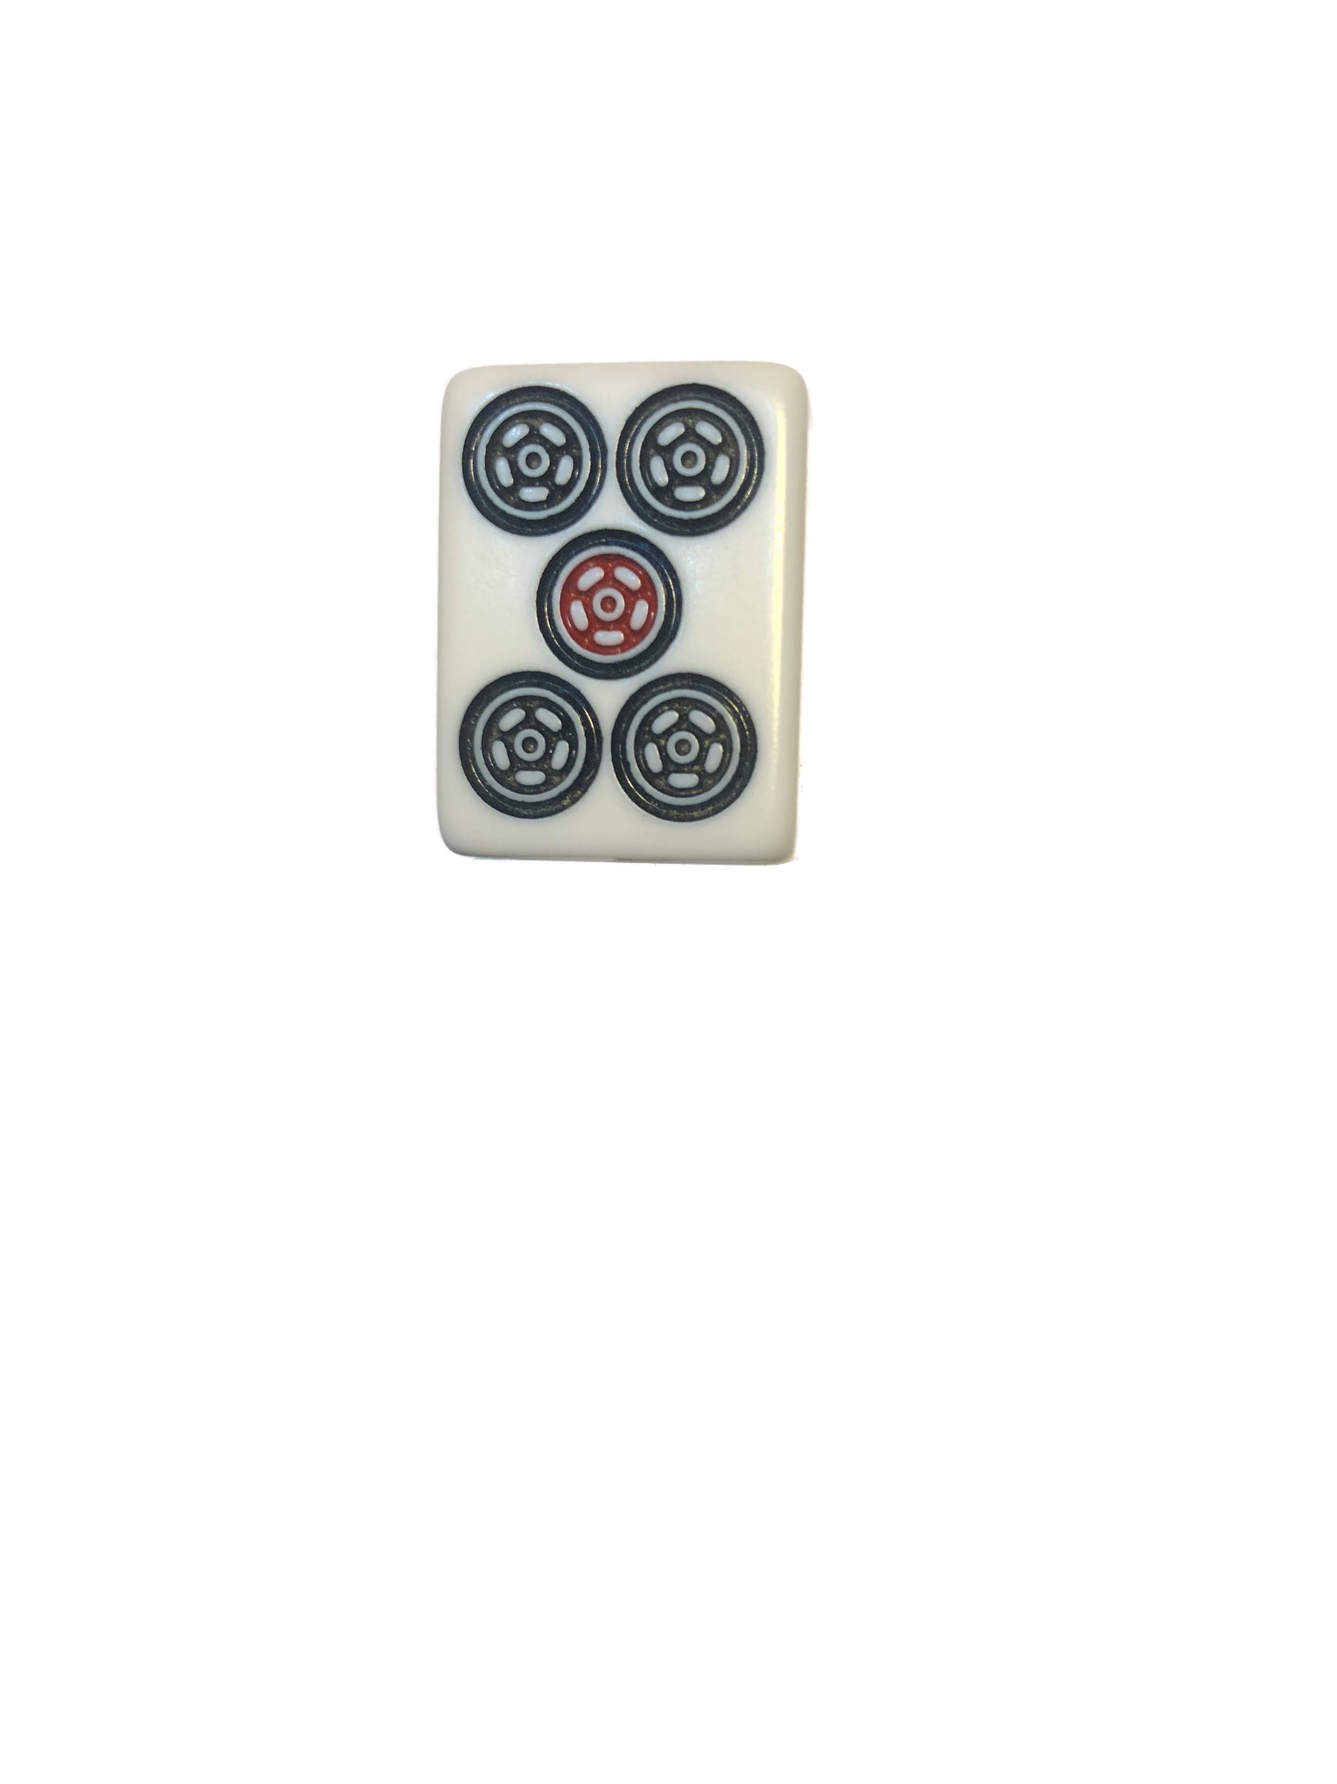
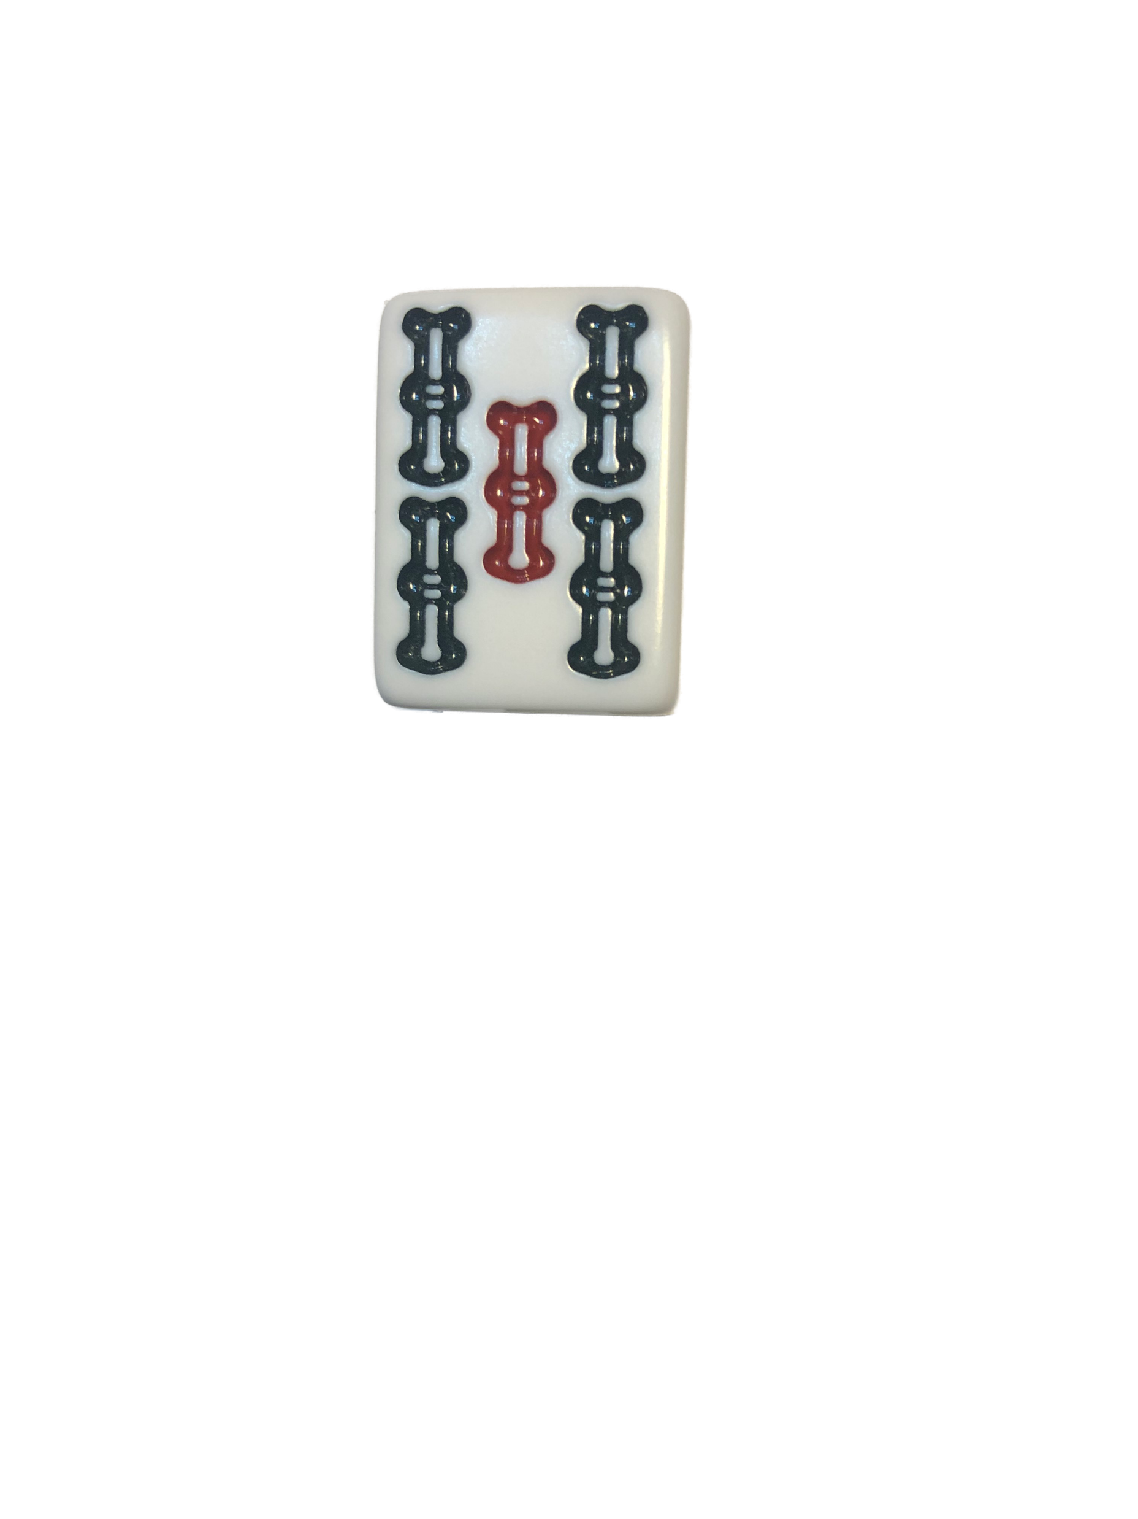
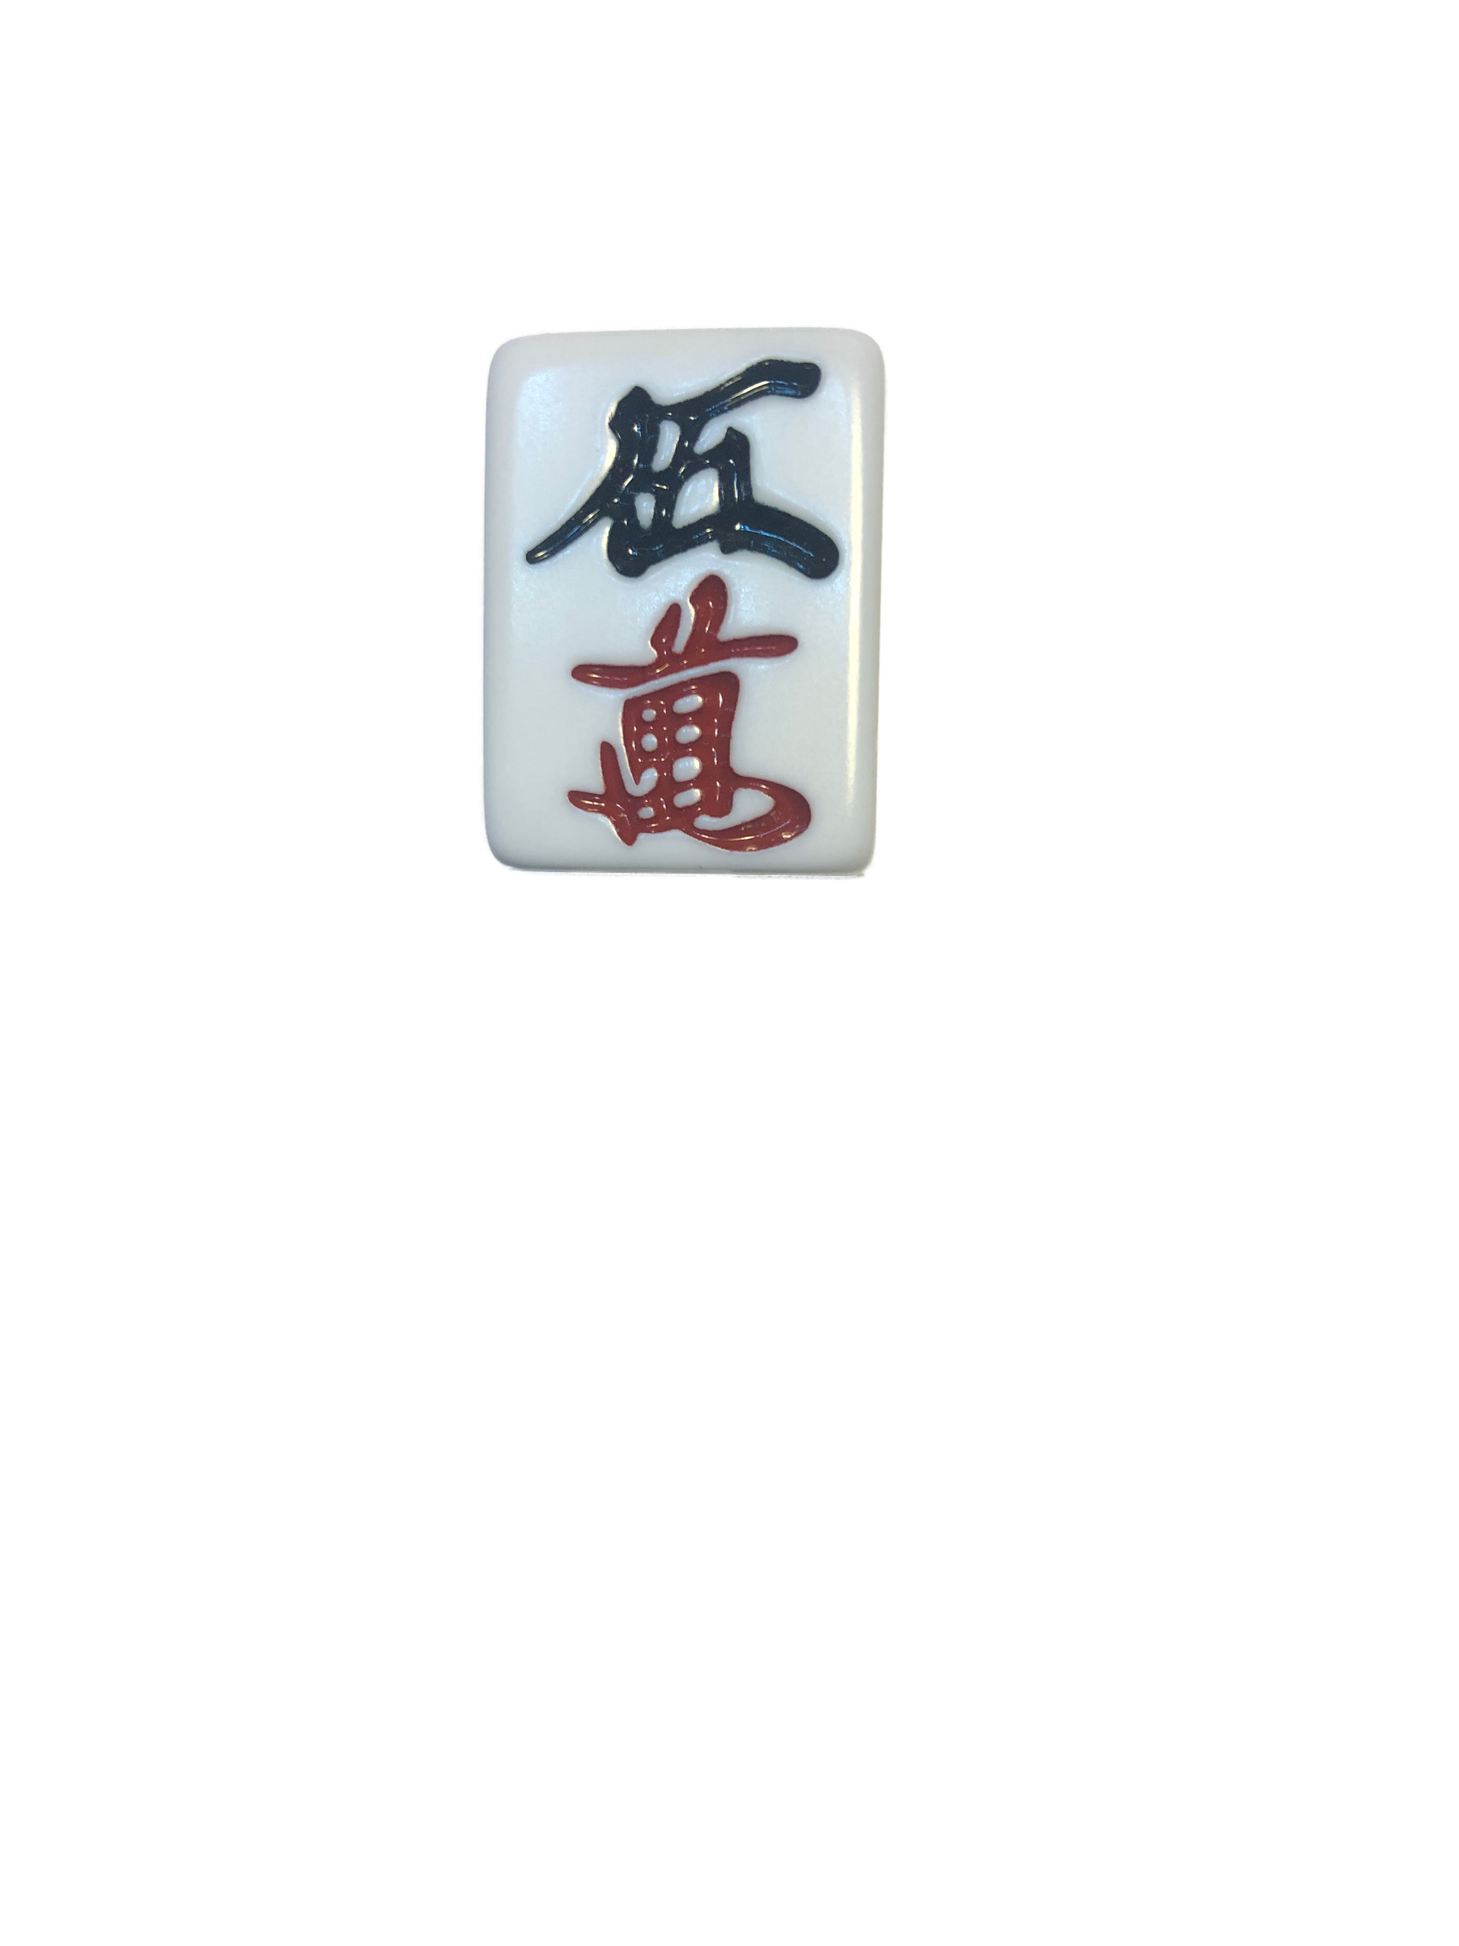
КАН
3
3
3
2
4
Кан – это особый сет, состоящий из четырех одинаковых тайлов. Если попытаться собрать руку, в которой один из сетов состоит из четырех тайлов, в ней не хватит места для оставшихся трех сетов и пары, так как число тайлов в руке фиксированное.
Однако есть возможность получить в руку дополнительный тайл, объявив такой сет словом «кан».
Кан можно объявить в трех различных ситуациях.
= 15!

Slide 12
ЗАКРЫТЫЙ КАН
Если у вас в руке есть четыре одинаковых тайла и вы хотите их использовать как один сет, в любой ваш ход вы можете объявить на этих тайлах кан.
Порядок объявления:
Четыре тайла показываются и выкладываются с правой стороны от руки, как и при объявлениях других типов.
Два крайних тайла переворачиваются рубашкой вверх.
С короткой относительно индикатора доры стороны мертвой стены в закрытую часть руки берется дополнительный тайл.
С длинной стороны мертвой стены ближайший к индикатору доры верхний тайл переворачивается и становится еще одним индикатором доры (кандоры).
Из закрытой части руки сбрасывается тайл.
Каны вводят новые доры в игру и могут увеличить стоимость рук игроков. Всего за раздачу может быть объявлено до четырех канов, и с каждым из них открывается еще один индикатор кандоры и объявившим игроком берется один дополнительный тайл замены с короткого конца мертвой стены.
Отфотографировать порядок действий

Slide 13
БОЛЬШОЙ ОТКРЫТЫЙ КАН
Вторая ситуация, когда вы можете объявить кан, – если при наличии у вас в закрытой части руки трех одинаковых тайлов кто-то из противников сбрасывает четвертый. Это объявление отчасти схоже с поном.
Порядок объявления:
Сказать: «Кан»
Показать три ваших тайла из руки и выложить их в правую часть стола плашмя, в открытую
Взять тайл из дискарда противника и положить его слева, между или справа от двух ваших тайлов, в зависимости от того, с кого из противников взят тайл
С короткой относительно индикатора доры стороны мертвой стены в закрытую часть руки берется дополнительный тайл.
Из закрытой части руки сбрасывается тайл.
С длинной стороны мертвой стены ближайший к индикатору доры верхний тайл переворачивается и становится еще одним индикатором доры (кандоры).
При объявлении открытых канов, в отличие от закрытых, кандора открывается после сброса, а не до него.
Отфотографировать порядок действий

Slide 14
МАЛЫЙ ОТКРЫТЫЙ (ДОПОЛНЕННЫЙ) КАН
Если у вас есть объявленный пон (открытый сет из трех одинаковых тайлов) и вам со стены заходит четвертый такой же тайл, вы тоже можете объявить кан, дополнив этим тайлом свой пон.
Порядок объявления:
Сказать: «Кан»
Положить четвертый тайл плашмя боком над тем тайлом, который повернут боком в вашем поне.
С короткой относительно индикатора доры стороны мертвой стены в закрытую часть руки берется дополнительный тайл.
Из закрытой части руки сбрасывается тайл.
С длинной стороны мертвой стены ближайший к индикатору доры верхний тайл переворачивается и становится еще одним индикатором доры (кандоры).
Отфотографировать порядок действий

Slide 15
ПРАВИЛО ФУРИТЕН

Slide 16
ПРАВИЛО ФУРИТЕН
Правило фуритен запрещает игроку объявлять рон на любом из тайлов его ожидания, если в этой раздаче он сбрасывал хотя бы один из тайлов своего ожидания.
Никаких ограничений на объявление цумо в таких случаях нет.
Фуритен облегчает игру в защиту. Поскольку при броске в рон набросивший платит победителю всю стоимость руки, опытные игроки часто могут полностью отказываться от сбора своей руки, чтобы минимизировать риск наброса, и стремятся сбрасывать тайлы, максимально безопасные против атакующих игроков. Благодаря фуритену они могут точно знать, что если сбросить тайл, лежащий в дискарде атакующего противника, он точно не возьмет на нем рон.
Отфотографировать

Slide 17
ВРЕМЕННЫЙ ФУРИТЕН
Временный фуритен – еще одно правило, облегчающее защитную игру.
Он запрещает игроку объявлять рон, если на текущем круге у него уже была возможность объявить рон, но он пропустил объявление.
Ограничение снимается после первого же хода игрока.
Отфотографировать

Slide 18
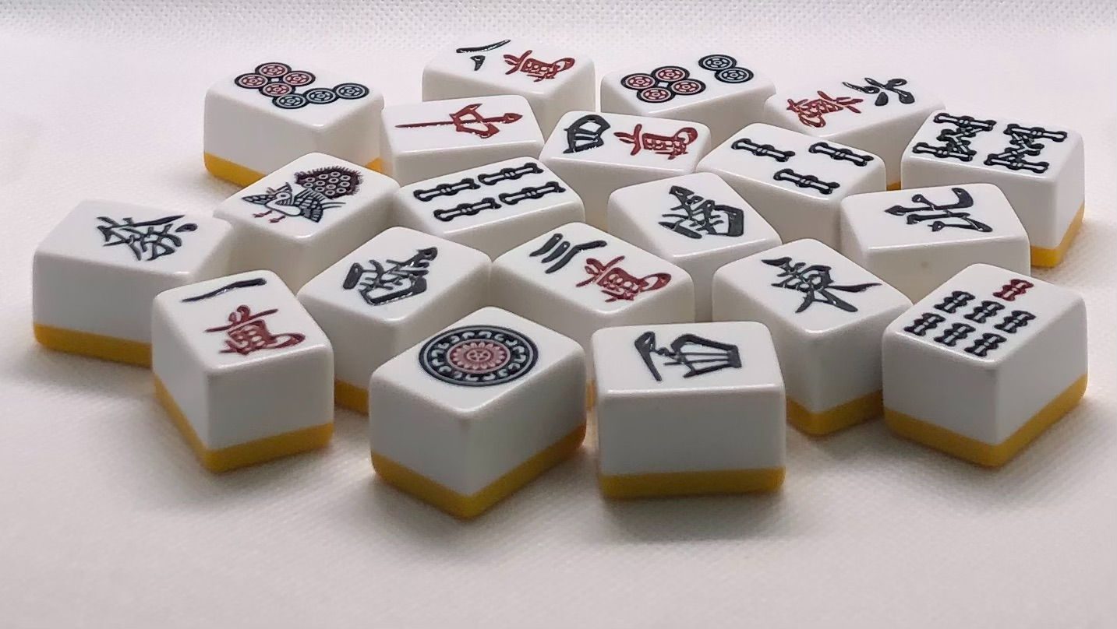
ВАШИ ВОПРОСЫ?

